Slide 1
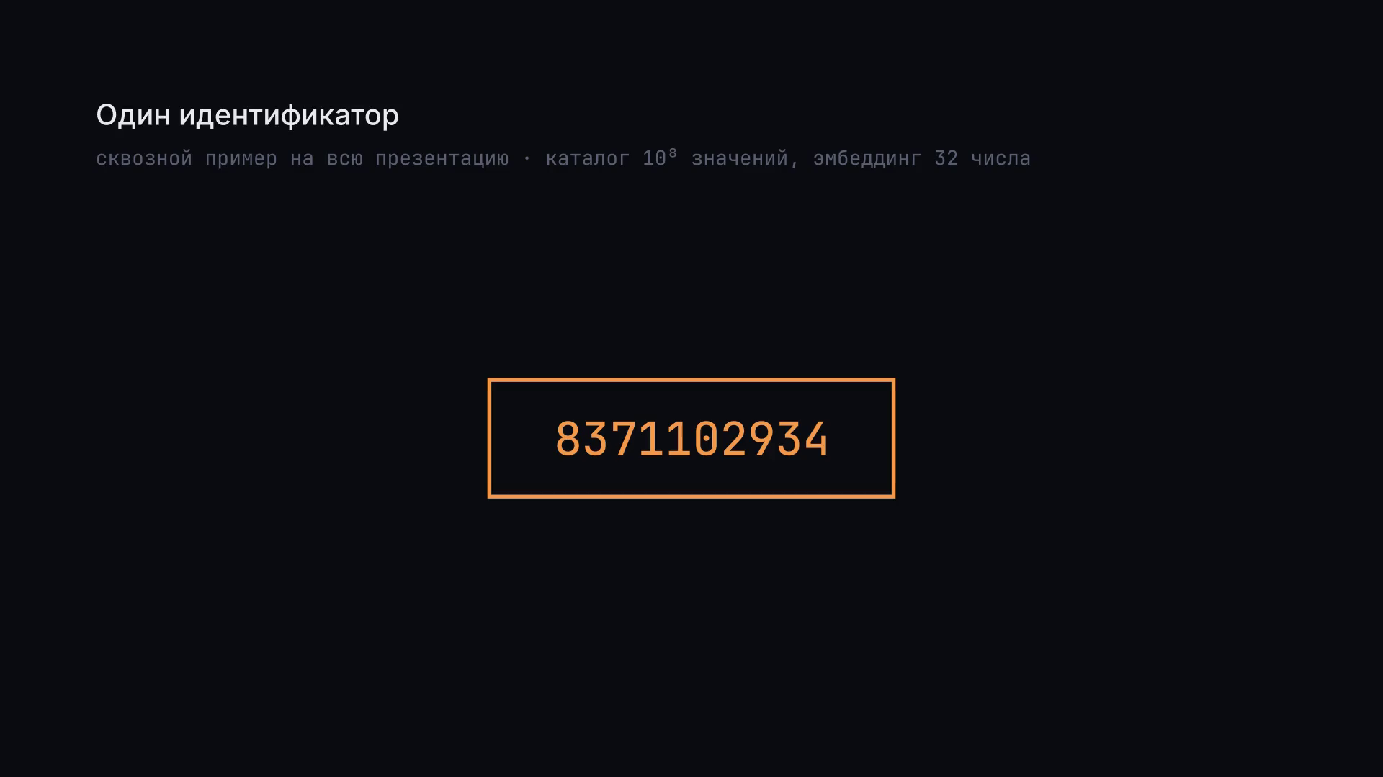
Notes:
1.1 Идентификатор
8 с. Пустое поле, в центре появляется chip с числом. Больше ничего. Это объявление сквозного примера: один и тот же идентификатор пройдёт через все восемь частей.

Slide 2
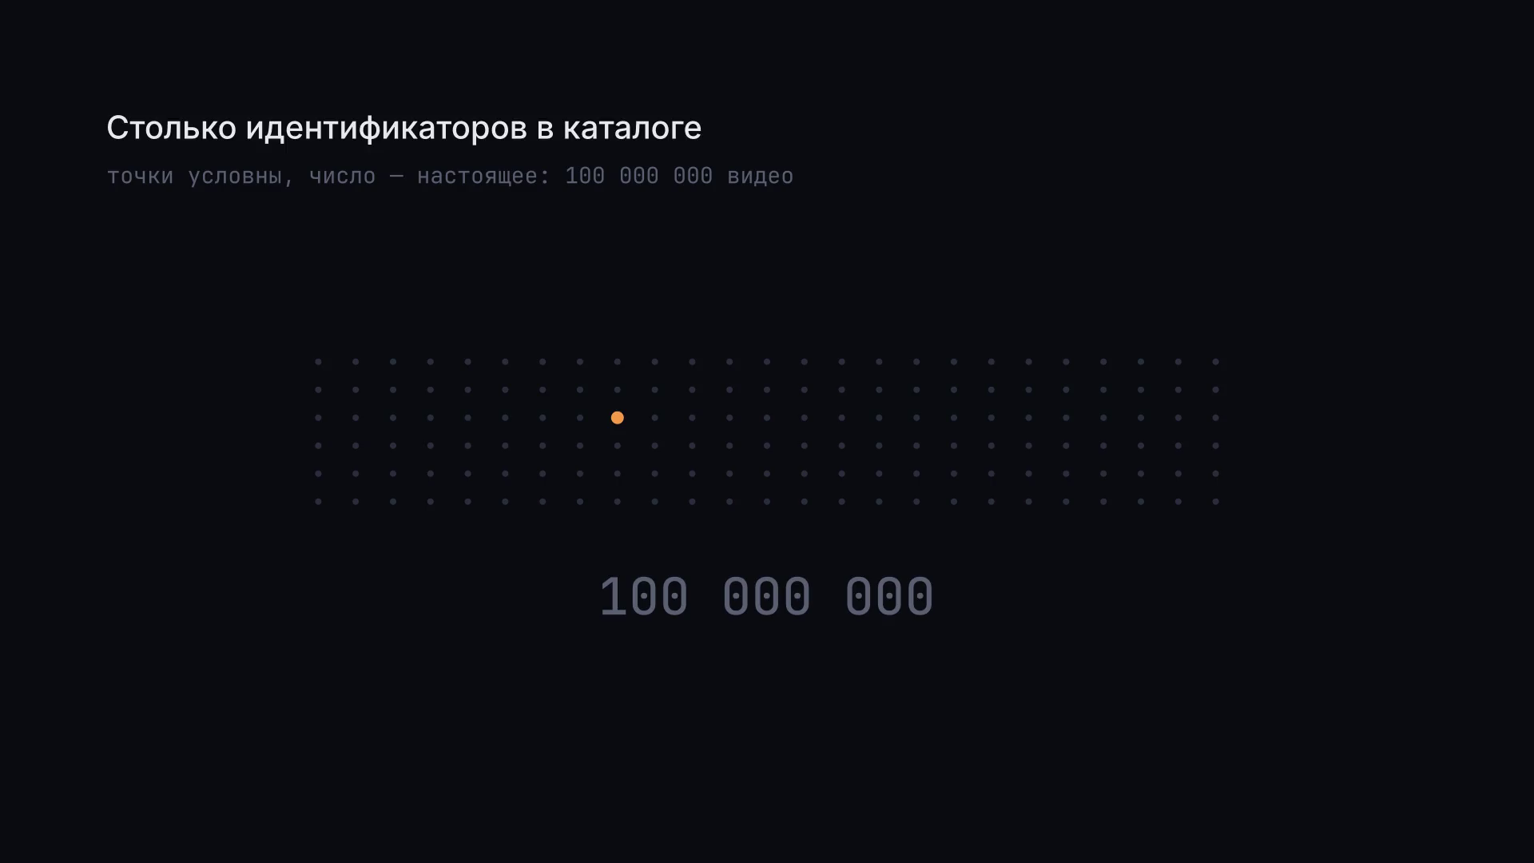
Notes:
1.2 Каталог
10 с. Поле из двухсот точек заполняется волной слева направо — это символическое изображение каталога, не масштаб. Одна точка загорается оранжевым: наш идентификатор. Число появляется последним.

Slide 3
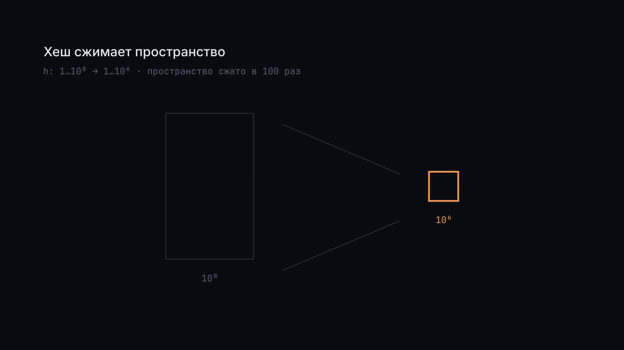
Notes:
1.3 Хеш сжимает
12 с. Слева контур большого пространства, справа — маленького. Между ними две линии воронки. Числа появляются последними. Ничего не окрашено, кроме контура выхода: сжатие само по себе ещё не поломка.

Slide 4
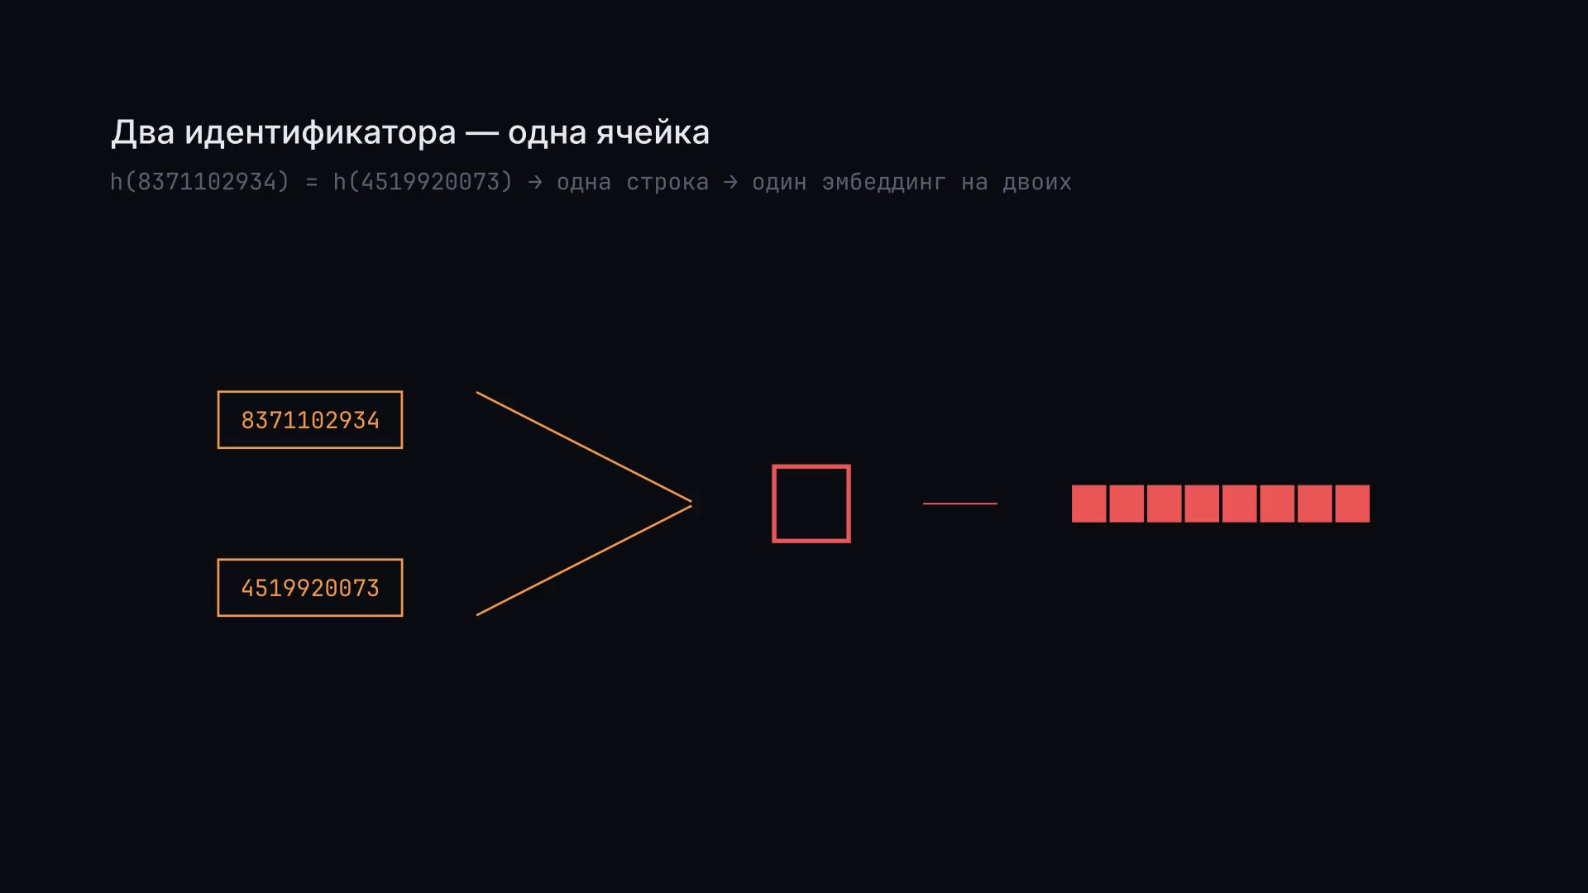
Notes:
1.4 Коллизия
14 с. Два разных идентификатора идут по стрелкам в одну ячейку и выходят одним вектором. Момент, когда два оранжевых становятся одним красным, — единственное событие кадра. Подписи не нужны: слияние читается само.

Slide 5
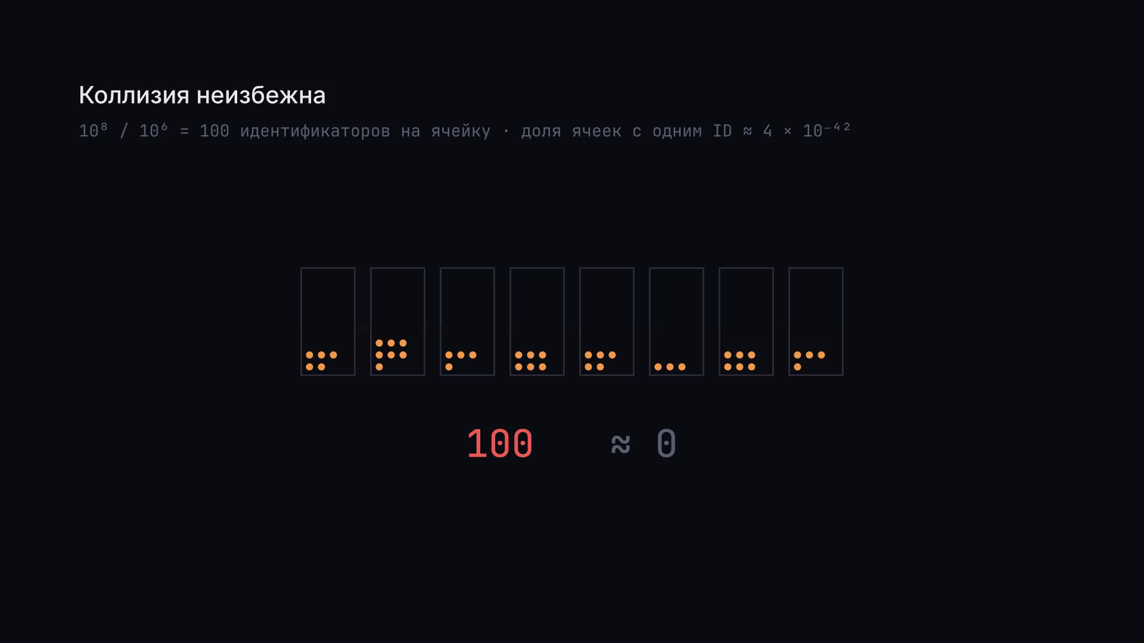
Notes:
1.5 Неизбежность
12 с. Точки сыплются в ряд ячеек, пока в каждой не окажется по нескольку. Ни одна ячейка не остаётся с одной точкой — это и есть содержание кадра. Числа: сто идентификаторов на ячейку в среднем, доля чистых ячеек практически ноль.

Slide 6
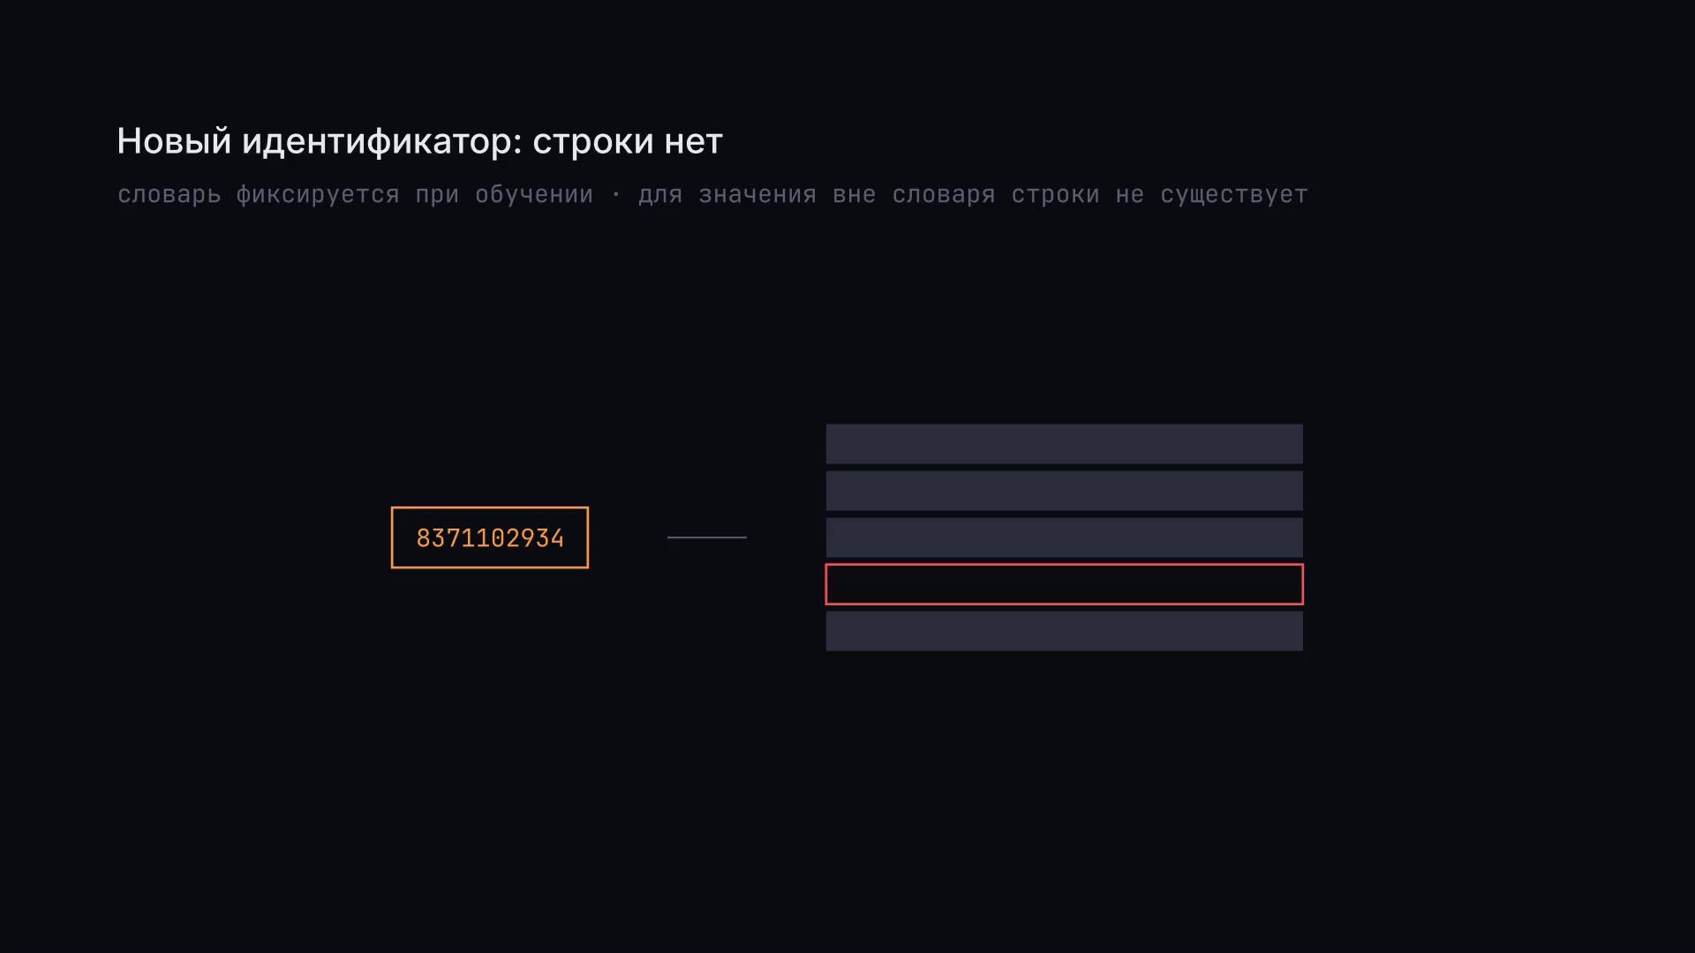
Notes:
2.1 Строки нет
12 с. Chip спускается вдоль стопки строк, стрелка проходит их одну за другой и останавливается на пустом контуре. Пустота — это и есть поломка: место есть, содержимого нет.

Slide 7
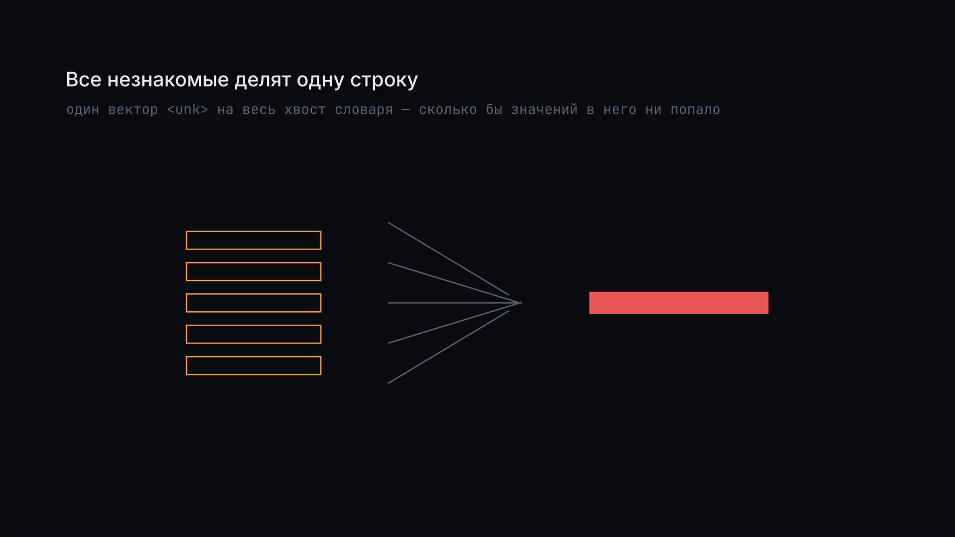
Notes:
2.2 Одна строка на всех
12 с. Пять незнакомых идентификаторов по очереди прилетают и упираются в одну и ту же строку. Строка не меняется от того, сколько их пришло, — в этом и провал.

Slide 8
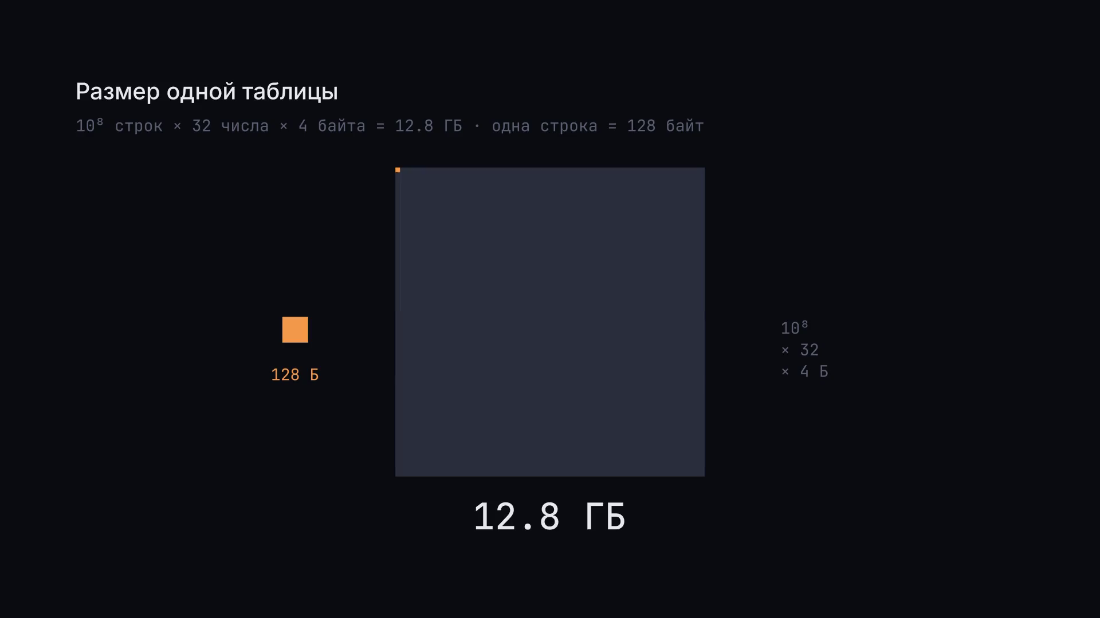
Notes:
2.3 Размер таблицы
14 с. Слева квадрат размером в одну строку — 128 байт. Справа из него разворачивается площадь всей таблицы; отношение сторон реальное только по смыслу, не по масштабу, поэтому внутри большого квадрата остаётся исходная точка. Числа появляются последними.

Slide 9
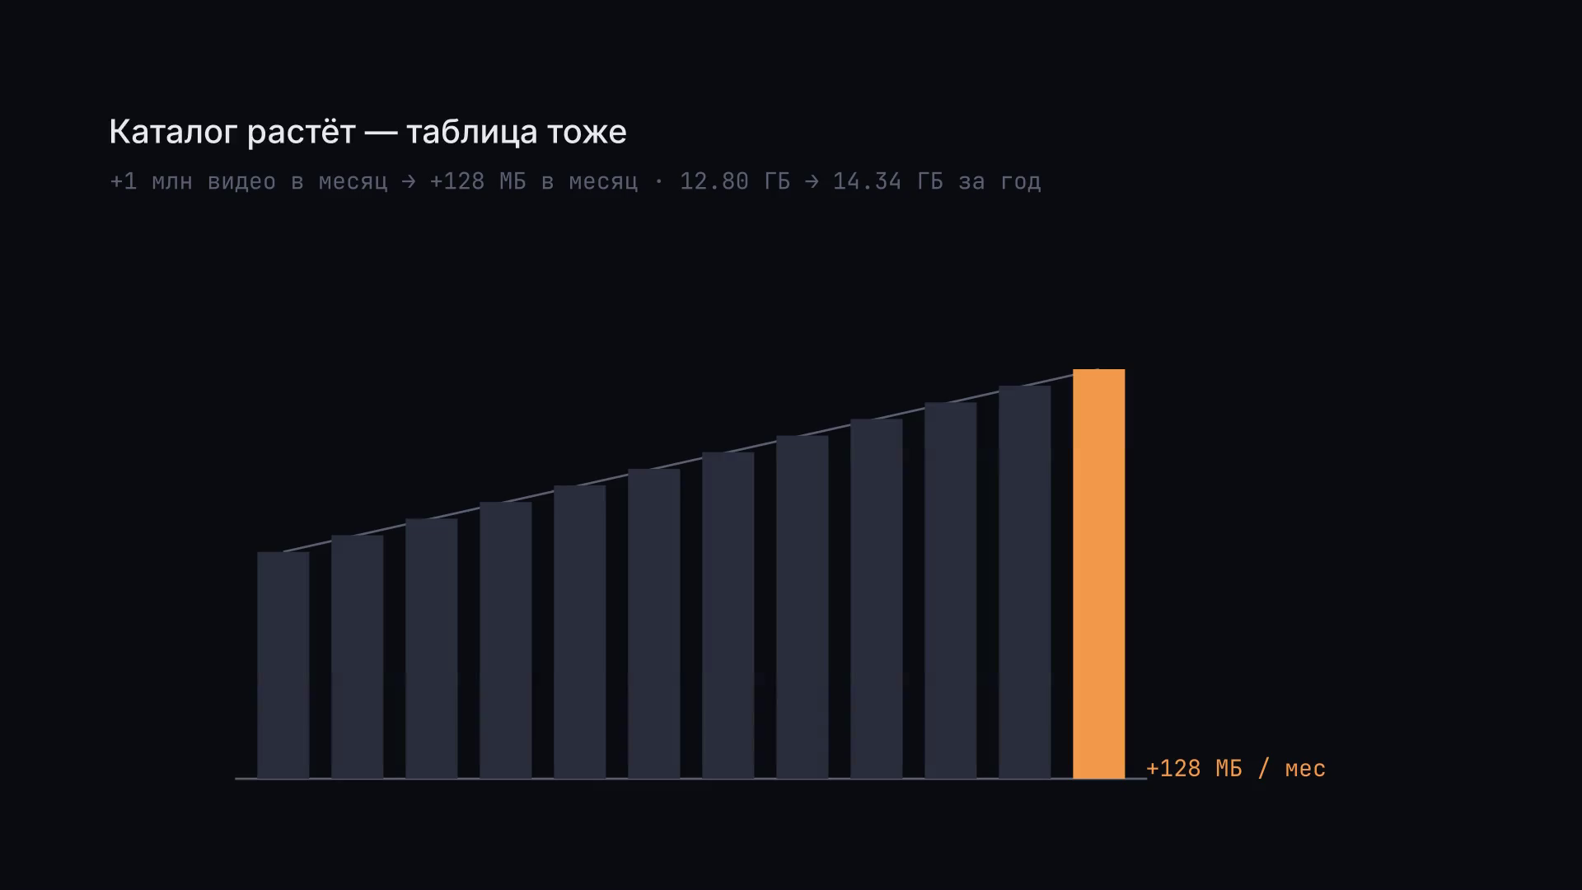
Notes:
2.4 Таблица растёт
12 с. Двенадцать столбиков встают по одному, 0.15 с на месяц, поверх дорисовывается прямая. Прирост постоянный: сто двадцать восемь мегабайт в месяц, и остановиться он не может.

Slide 10
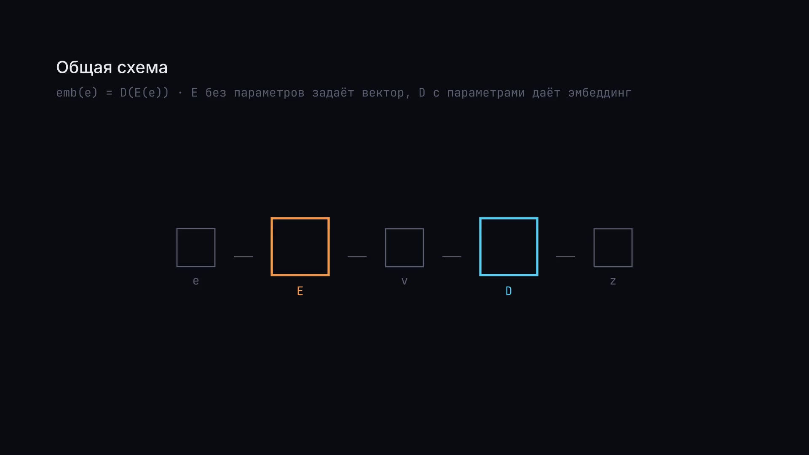
Notes:
3.1 Общая схема
14 с. Рамка, в которую дальше подставляются четыре метода. Узлы E и D пустые: сейчас важно только то, что их два и они разного назначения. Эта рамка не меняет положения ни в одном из следующих четырёх кадров.

Slide 11
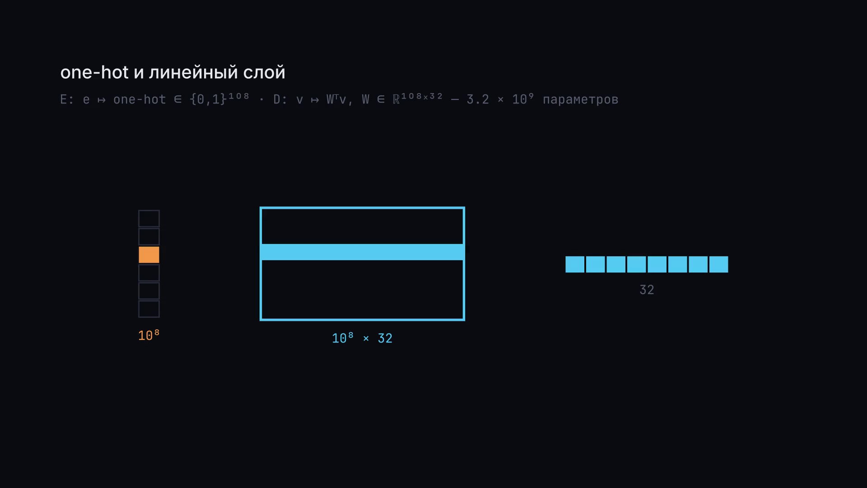
Notes:
3.2 one-hot
16 с. В зону E встаёт столбец с единственной закрашенной ячейкой, в зону D — матрица. Закрашенная ячейка скользит вдоль матрицы и вытягивает из неё строку. Умножение на one-hot и чтение строки — одно и то же движение.

Slide 12
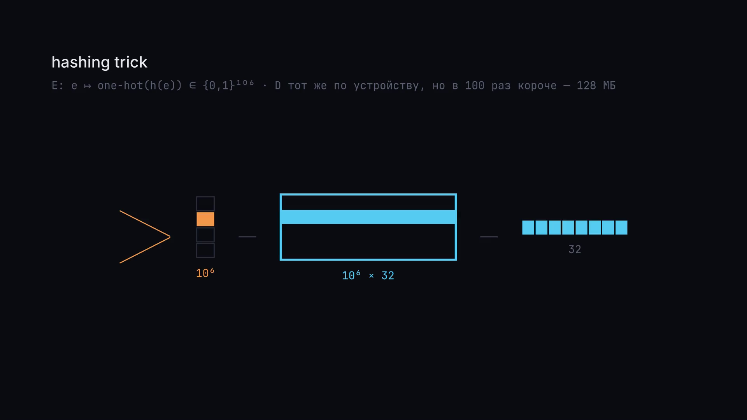
Notes:
3.3 hashing trick
14 с. Та же рамка. Перед столбцом появляется воронка, обе размерности перекручиваются из 10⁸ в 10⁶. Матрица по устройству не меняется, только становится ниже: hashing trick не трогает D.

Slide 13
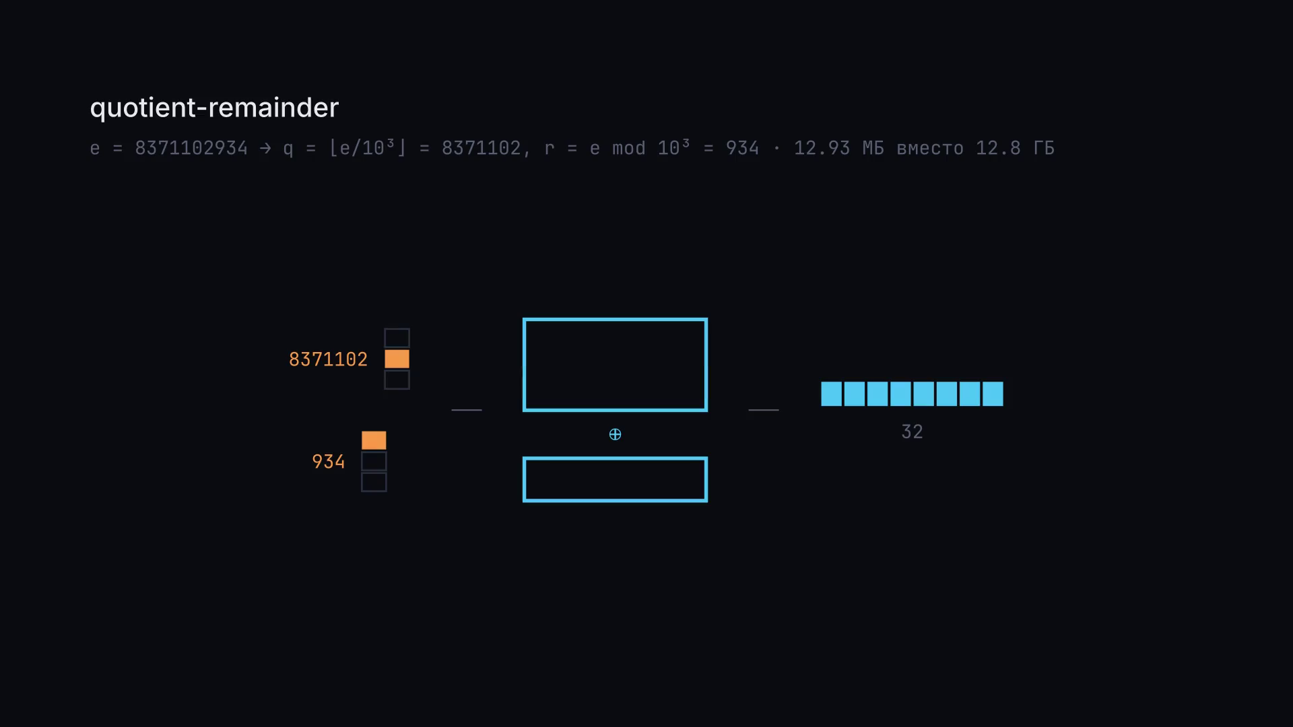
Notes:
3.4 quotient-remainder
16 с. Идентификатор расщепляется на частное и остаток, ветви расходятся вверх и вниз. Каждая идёт в свою маленькую таблицу, на выходе результаты складываются. Две таблицы вместе меньше одной большой на три порядка.

Slide 14
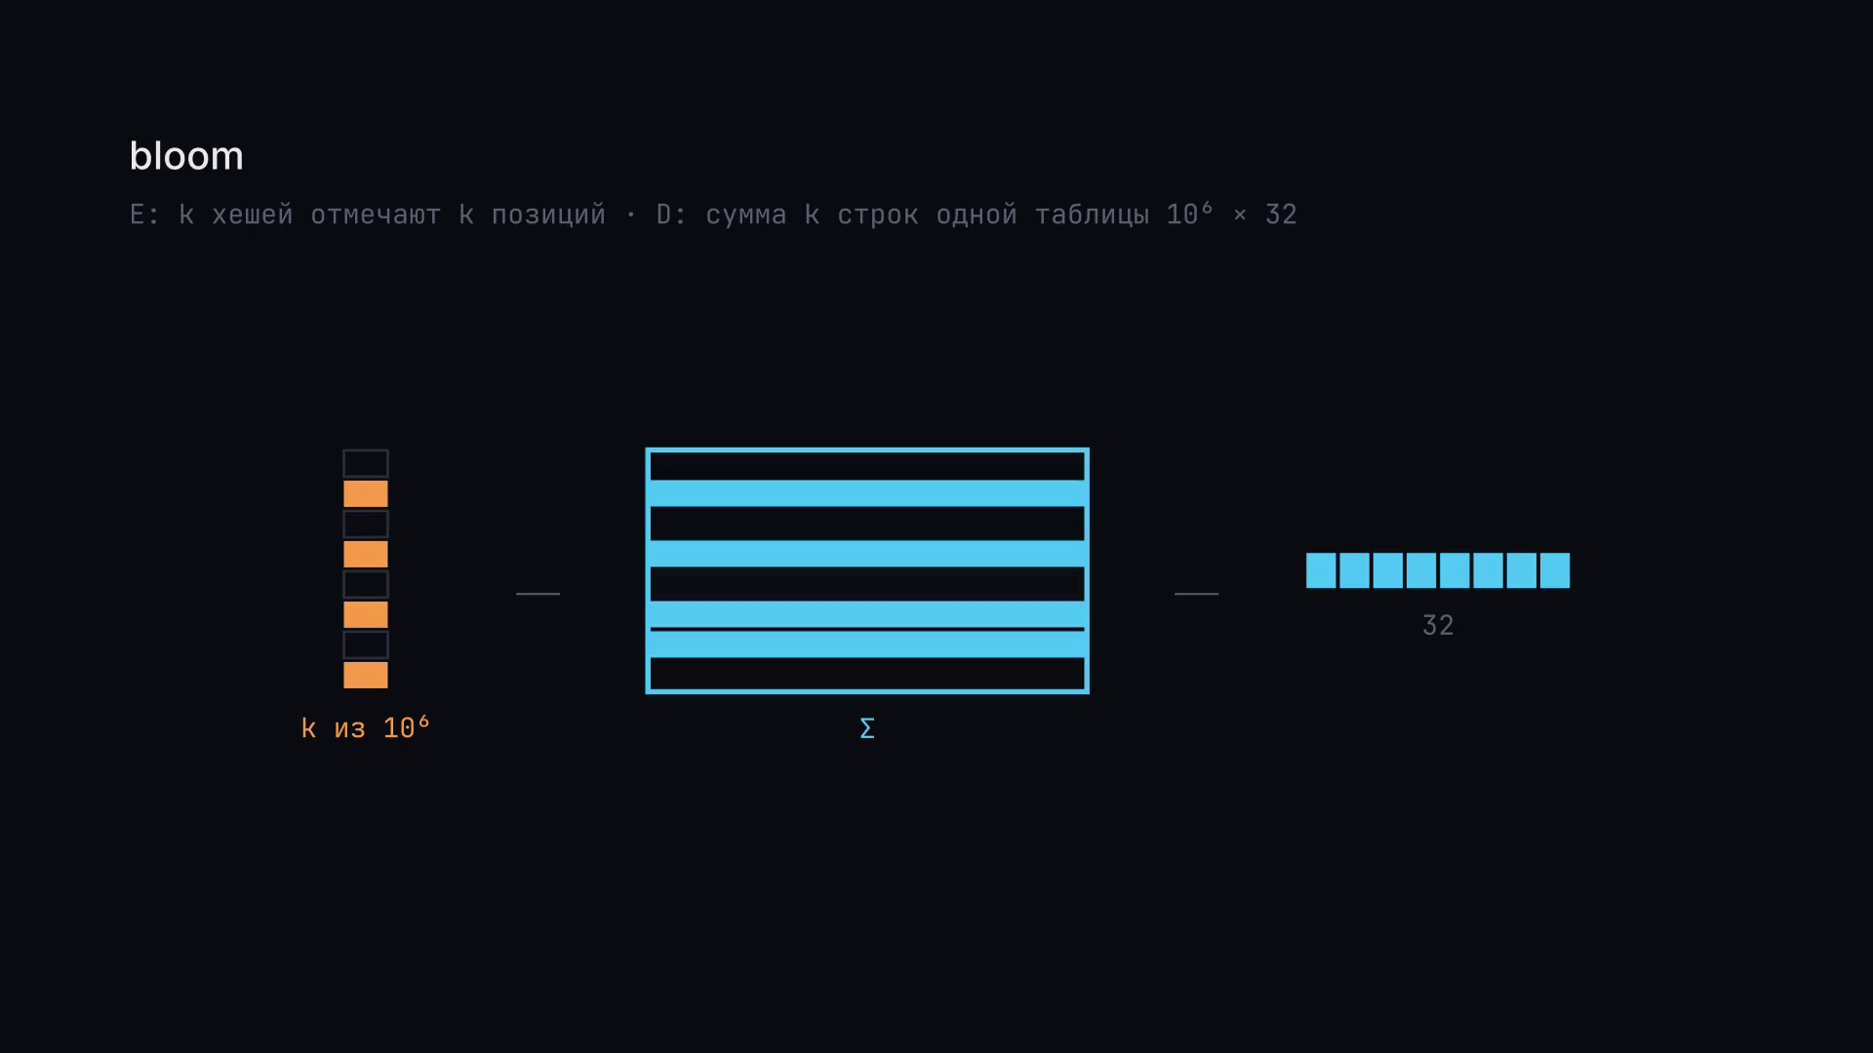
Notes:
3.5 bloom
14 с. В столбце отмечена не одна ячейка, а четыре. Четыре строки матрицы выезжают вправо и складываются в один вектор. Это обобщение one-hot, но D по-прежнему таблица — важно, чтобы это осталось заметно.

Slide 15
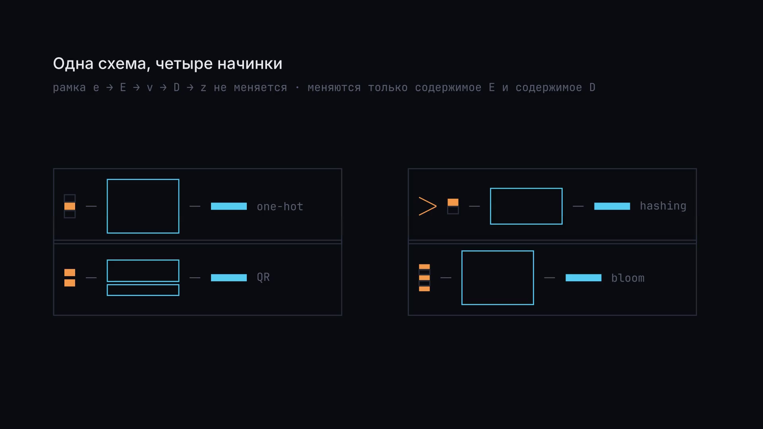
Notes:
3.6 Одна схема
14 с. Предыдущие четыре кадра уменьшаются и встают в сетку два на два, сохраняя взаимное положение элементов. Видно, что различаются только начинки E и D, а рамка одна. Отсюда прямая дорога к матрице критериев.

Slide 16
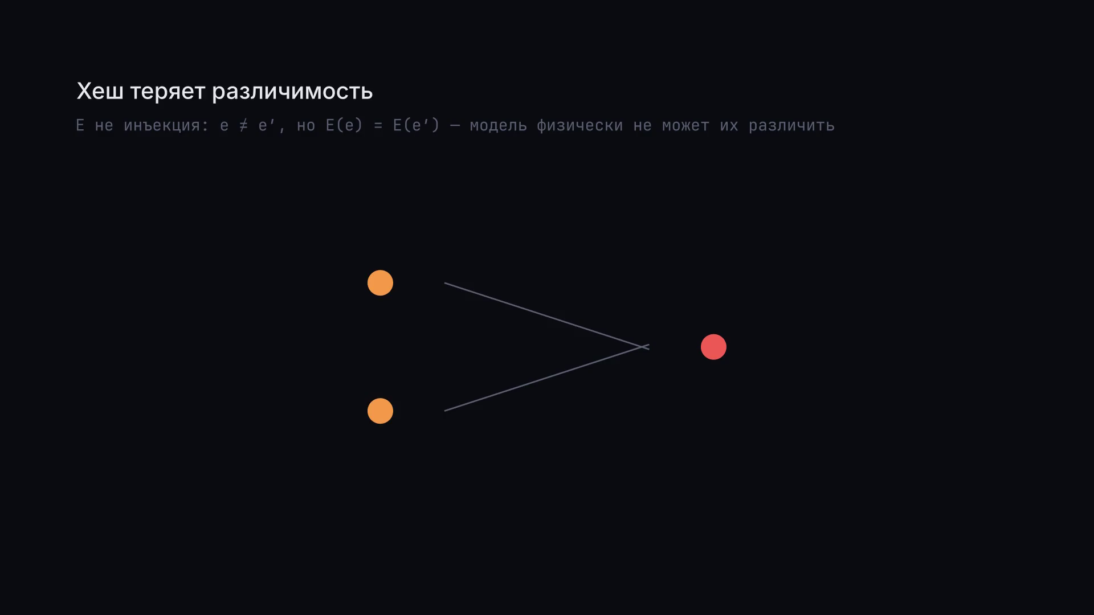
Notes:
4.1 Провал: различимость
12 с. Два разных входа, один выход. Кадр минимальный намеренно: это определение нарушения инъективности, показанное двумя стрелками. Красным становится только точка выхода.

Slide 17
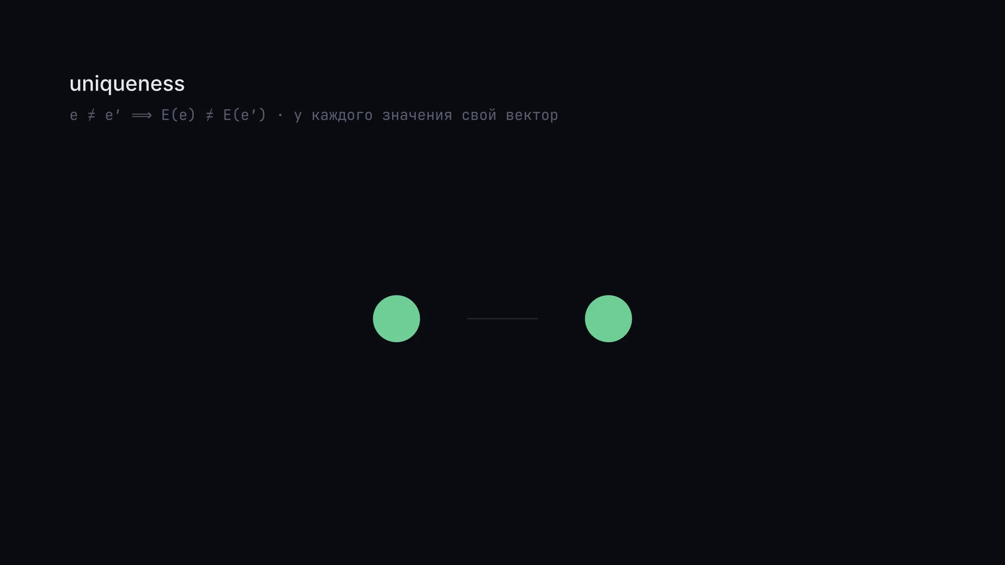
Notes:
4.2 uniqueness
8 с. Глиф критерия: две точки, которые не сливаются. Этот же глиф станет заголовком столбца в матрице, поэтому его форма должна быть узнаваема в маленьком размере.

Slide 18
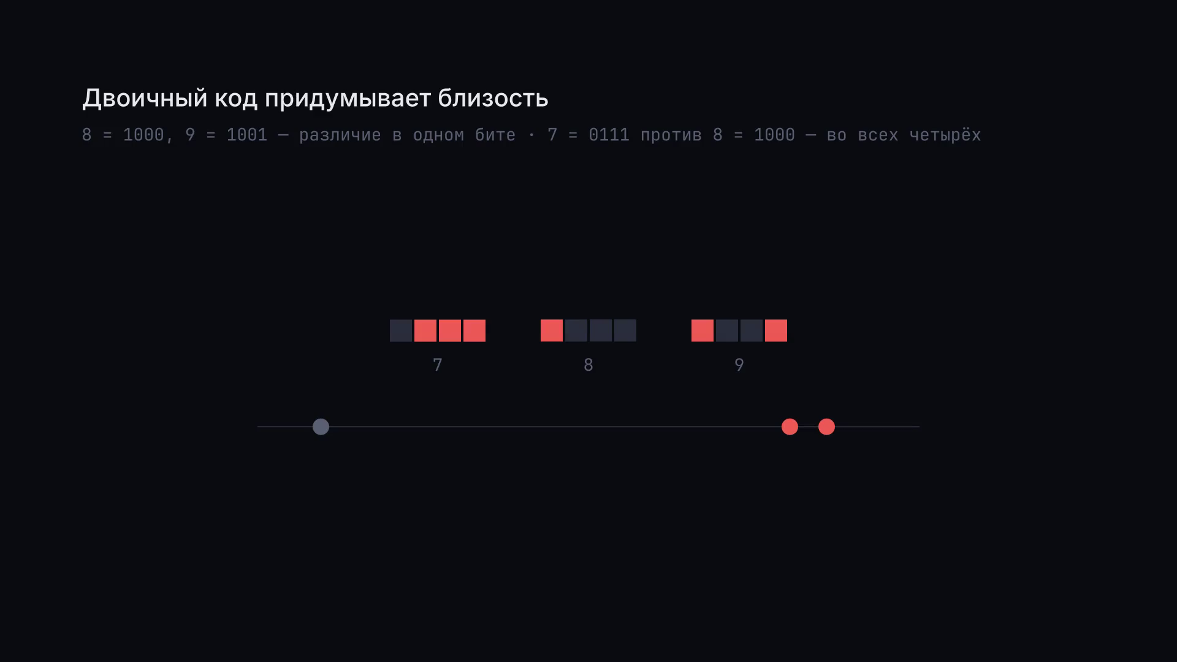
Notes:
4.3 Провал: ложная близость
16 с. Три числа в двоичном виде: у восьми и девяти совпадают три бита из четырёх, у семи и восьми — ни одного. Совпавшие биты гаснут. Внизу те же три значения как точки на прямой: восемь и девять рядом, семь далеко. Близость взялась из кодировки, а не из данных.

Slide 19
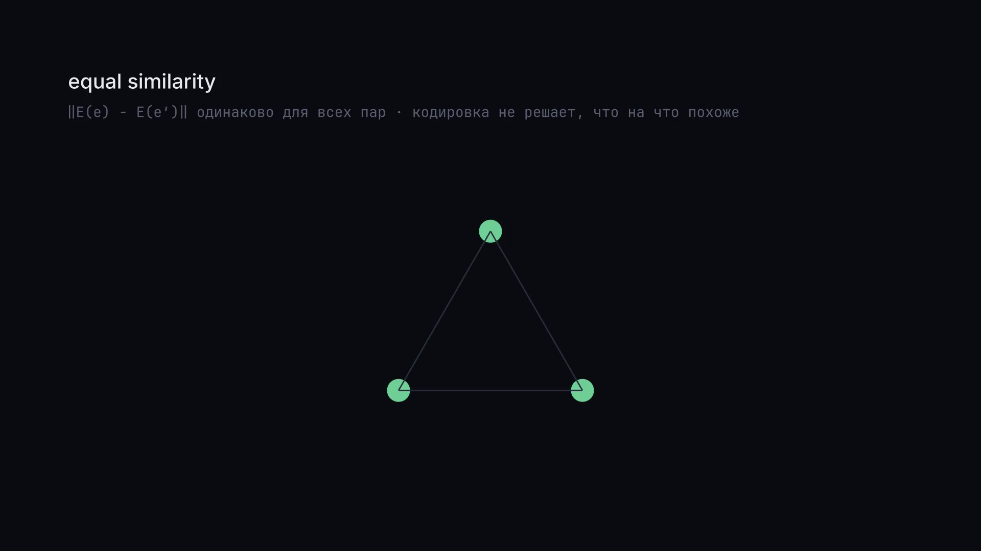
Notes:
4.4 equal similarity
8 с. Глиф критерия: три точки на равных расстояниях. Равносторонний треугольник — самая короткая запись мысли «все пары одинаково далеки».

Slide 20
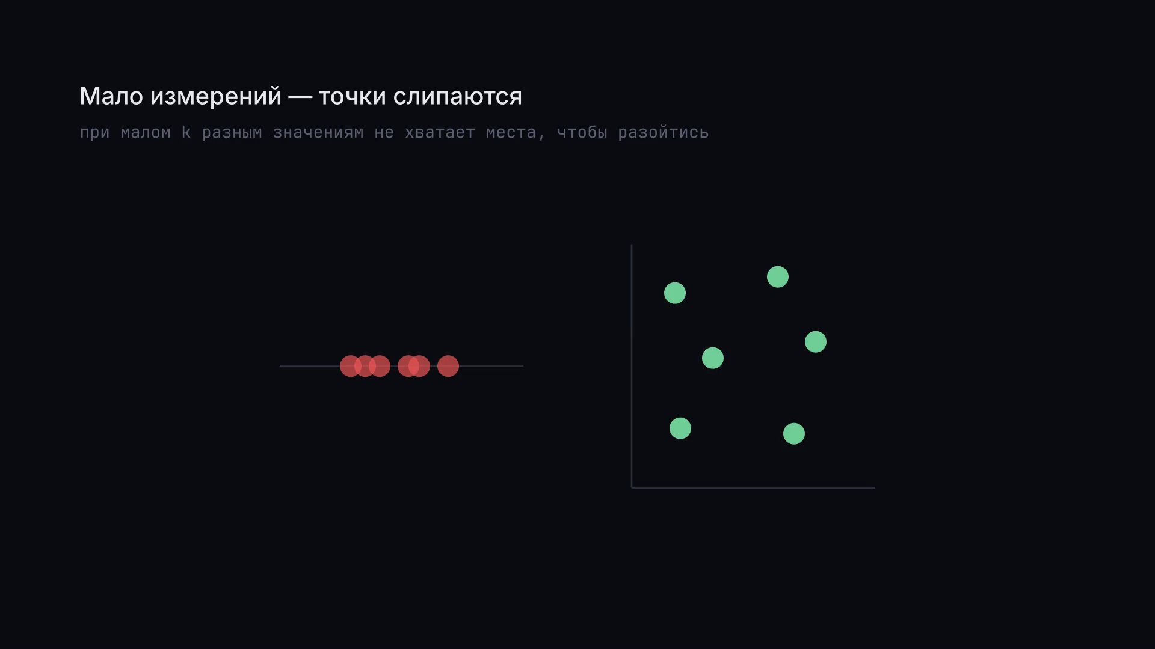
Notes:
4.5 Провал: мало измерений
14 с. Одни и те же восемь точек: на прямой они налезают друг на друга, на плоскости расходятся. Размерность — это не абстракция, а место, куда можно развести.

Slide 21
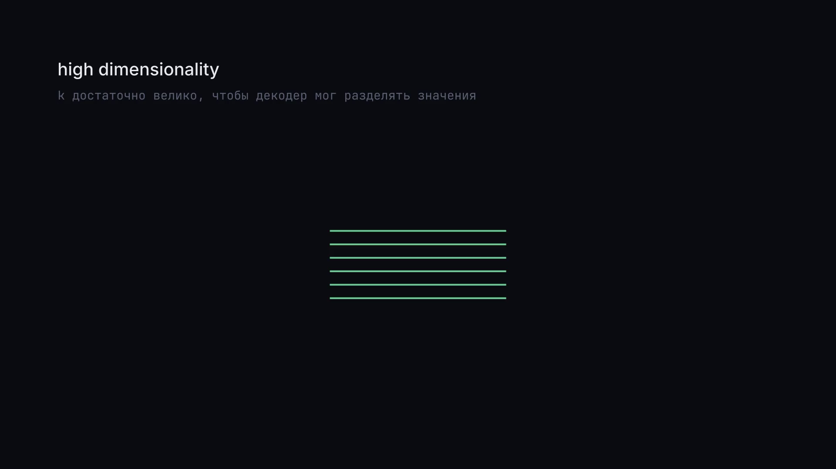
Notes:
4.6 high dimensionality
8 с. Глиф критерия: стопка осей. Количество линий и есть смысл — их много, и все независимы.

Slide 22
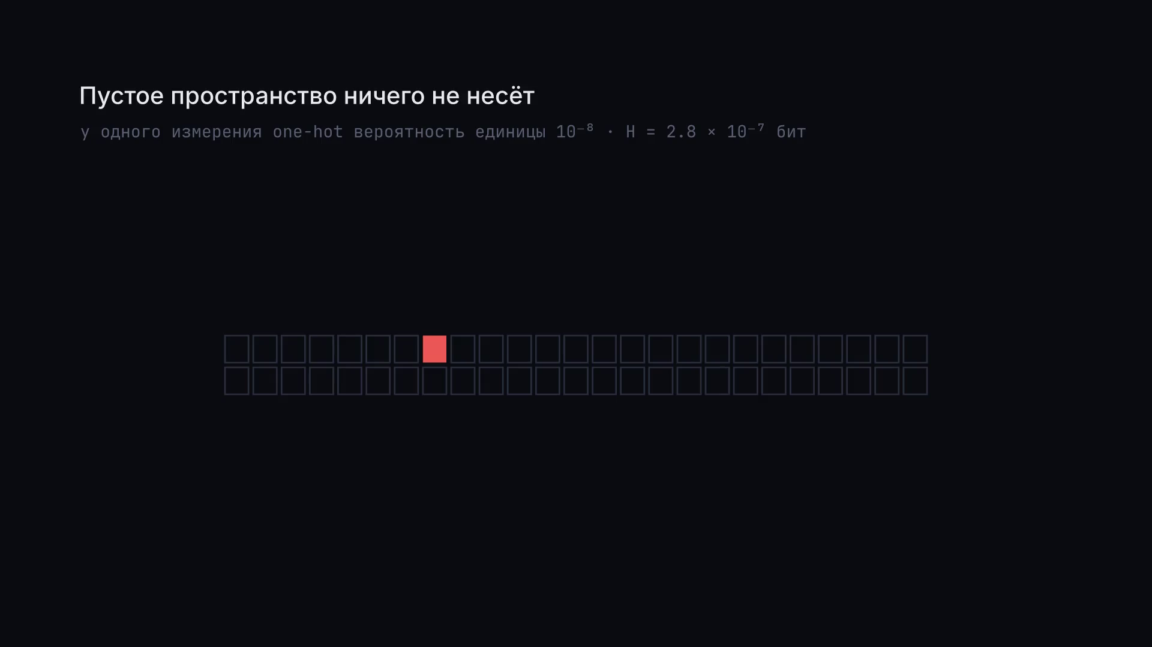
Notes:
4.7 Провал: пустое измерение
14 с. Полоса из ста ячеек, заполнена одна. Пустота занимает весь кадр — это буквальное изображение низкой энтропии. Отсюда же и размер таблицы: чтобы записать значение, нужно столько ячеек, сколько значений.

Slide 23
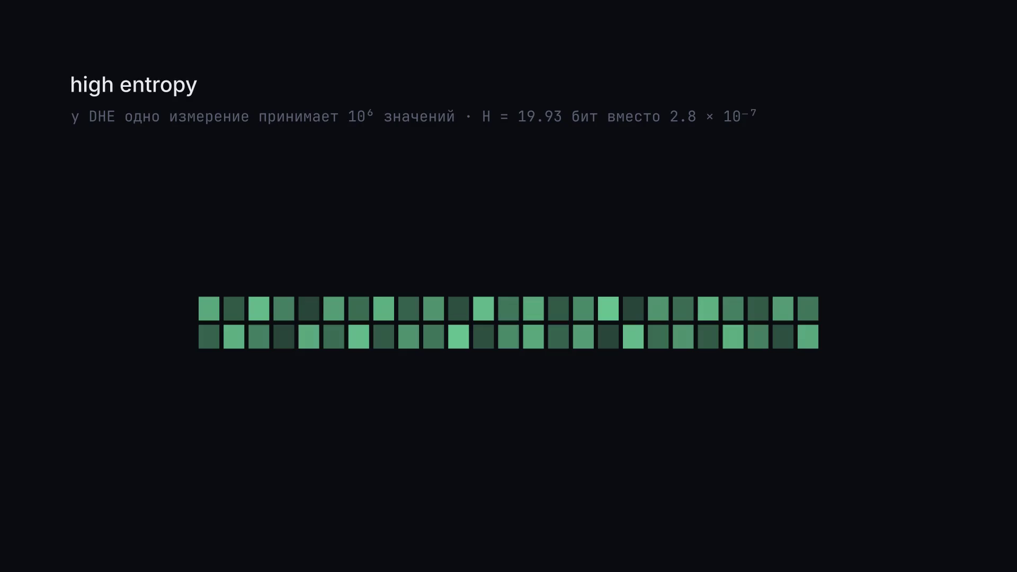
Notes:
4.8 high entropy
8 с. Глиф критерия: та же полоса, что в предыдущем кадре, но заполненная. Пара кадров 4.7 и 4.8 читается как одно движение — из пустого в плотное.

Slide 24
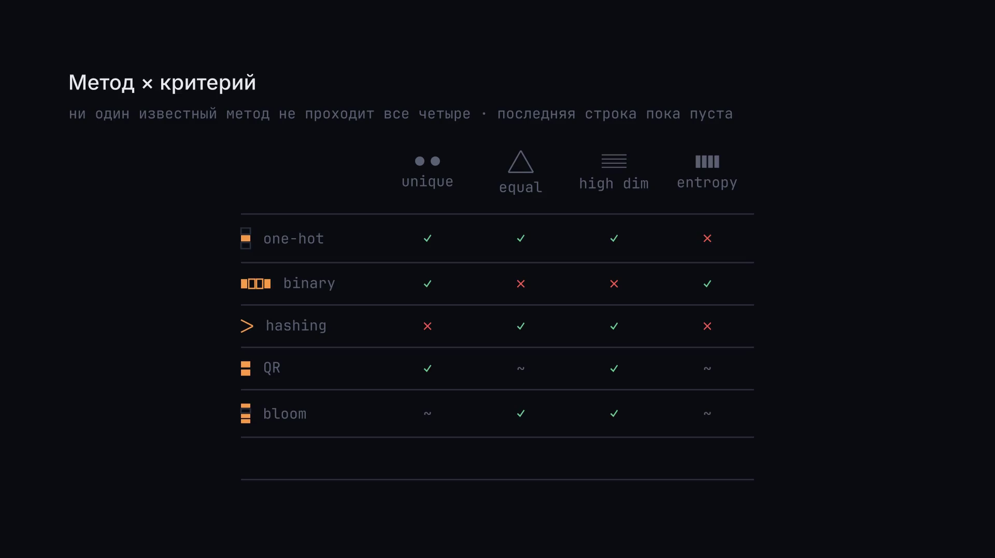
Notes:
4.9 Матрица
20 с. Главный кадр презентации. Заголовки столбцов — глифы критериев из кадров 4.2, 4.4, 4.6, 4.8; заголовки строк — глифы методов из части 3. Ячейки заполняются по столбцам, по одному критерию за раз, чтобы читалось «ни у кого нет полного набора». Последняя строка остаётся пустой. Ряд binary здесь тоже есть: он был контрпримером в 4.3 и проваливает ровно два критерия из четырёх. У hashing trick размерность в порядке — 10⁶ измерений; его провалы это различимость и энтропия.

Slide 25
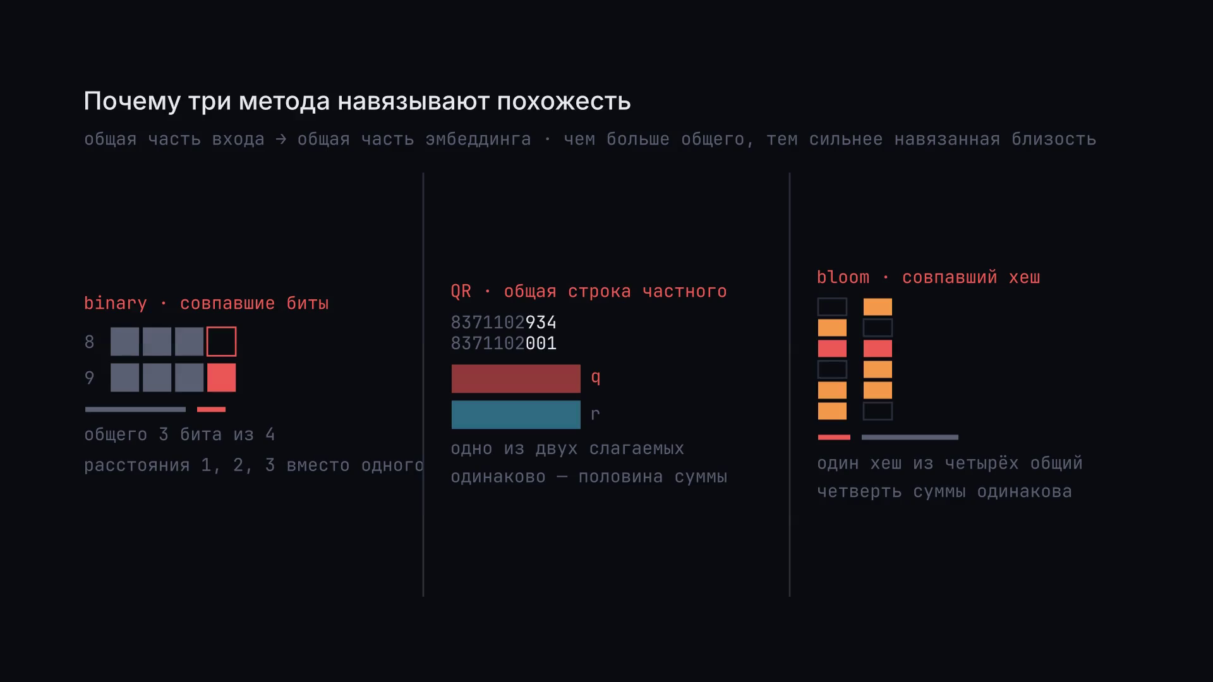
Notes:
4.10 Откуда берётся похожесть
20 с. Разбор провалов по столбцу equal similarity. Механизм во всех трёх случаях один: два разных значения получают частично общий вход, и декодер вынужден выдать частично общий эмбеддинг. У binary общее — совпавшие биты, у QR — строка частного, у bloom — совпавший хеш. Доля общего подписана числом: 3 бита из 4, половина суммы, четверть суммы.

Slide 26
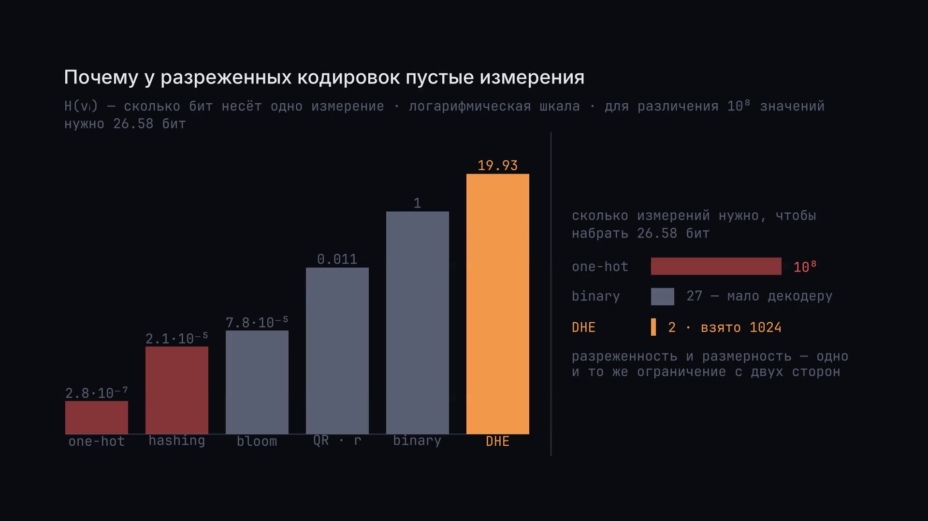
Notes:
4.11 Пустые измерения
20 с. Разбор провалов по столбцам high entropy и high dimensionality. Все разреженные бинарные кодировки стоят у левого края: в измерении почти всегда ноль, поэтому одно измерение несёт микроскопическую долю бита, и различимость приходится покупать количеством измерений. Binary — обратный случай: бит несёт целый бит, но их всего 27, декодеру не на чем разделять. DHE берёт и то и другое: 19.93 бита на измерение при 1024 измерениях.

Slide 27
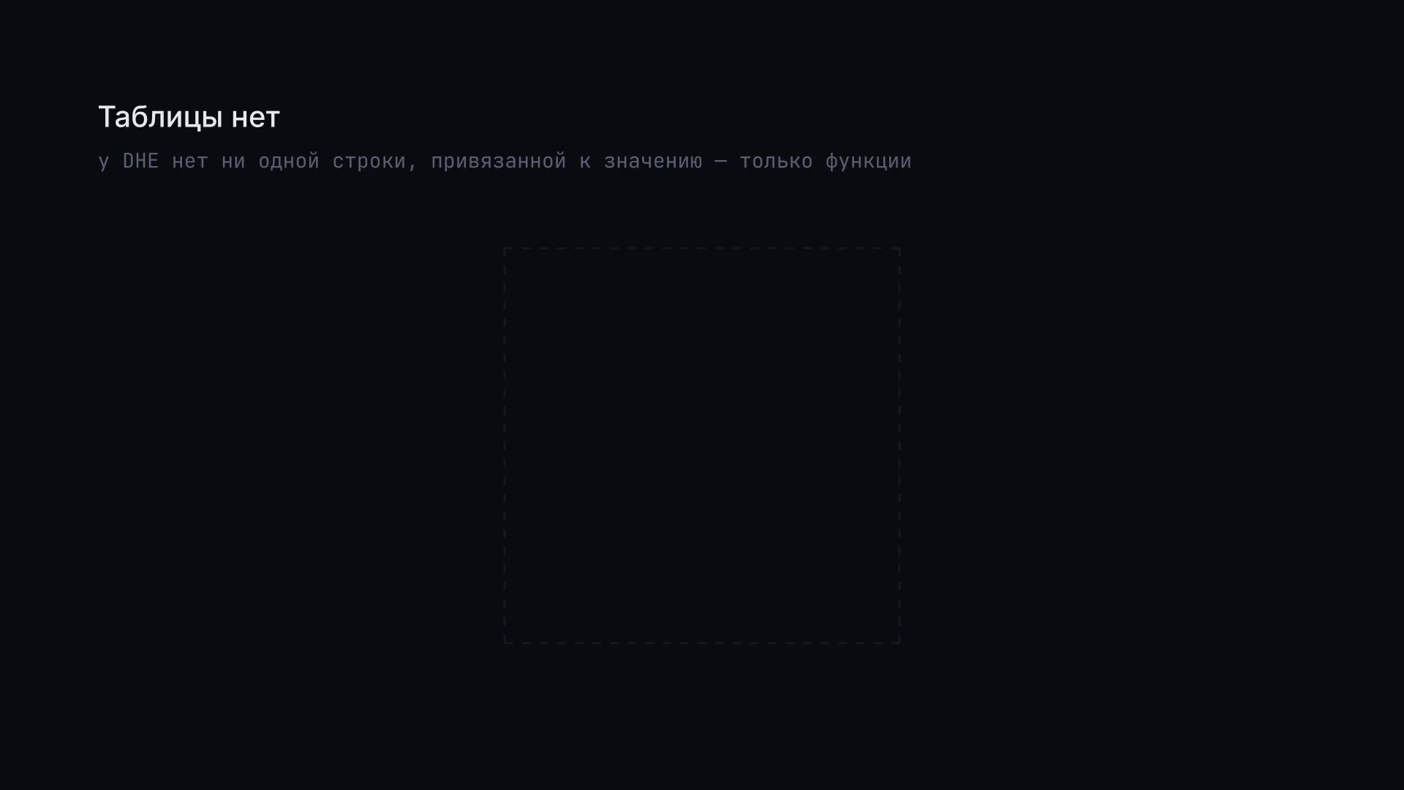
Notes:
5.1 Таблицы нет
10 с. Таблица из части 2 возвращается на своё место и растворяется: сначала уходит заливка, потом контур. Пустое место остаётся в кадре — дальше туда встанет веер.

Slide 28
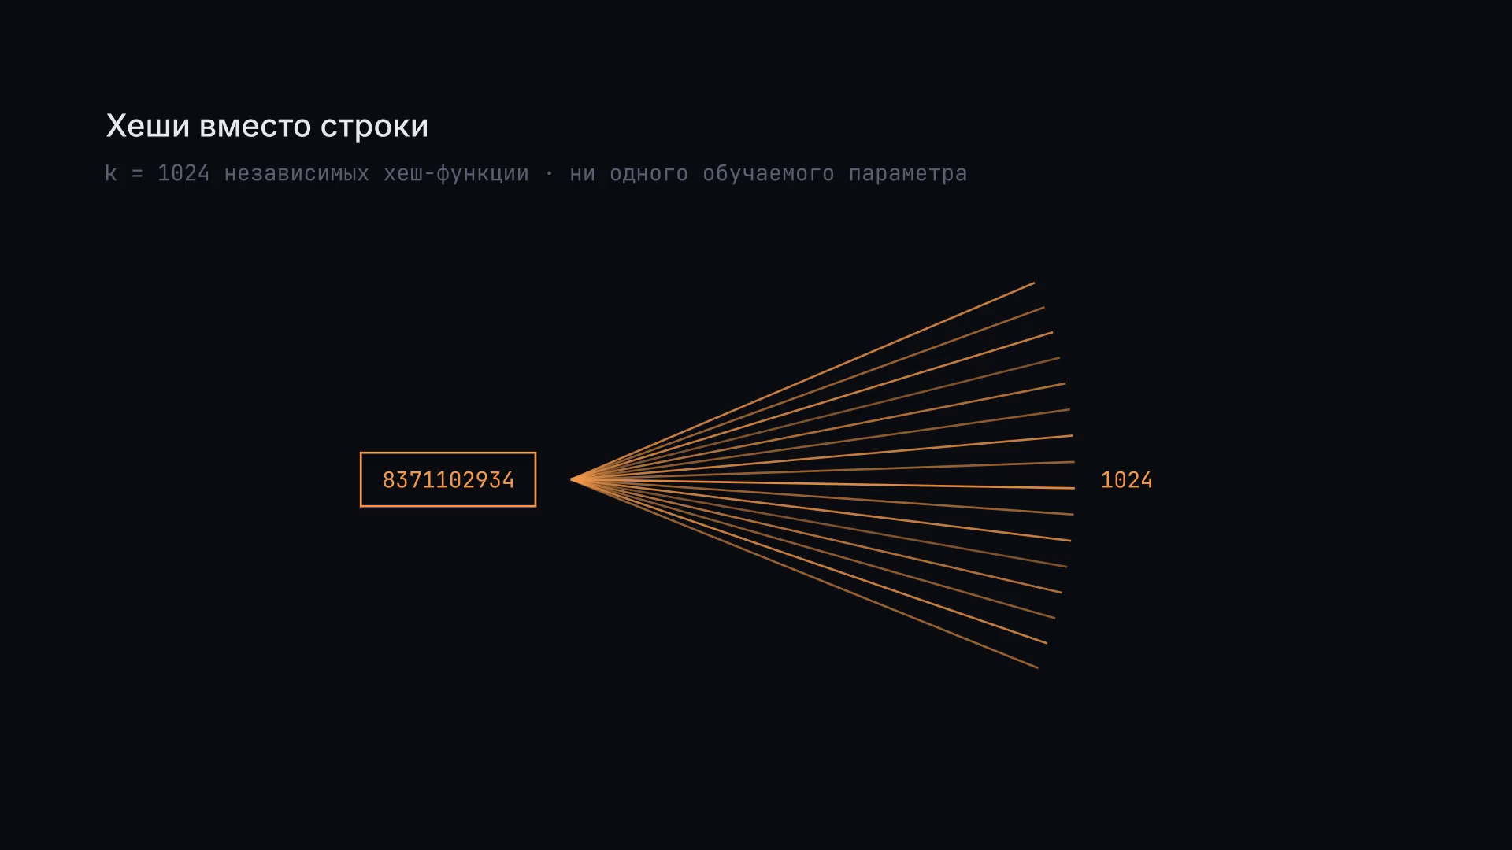
Notes:
5.2 Хеши вместо строки
14 с. Из идентификатора расходится веер: по лучу на каждую хеш-функцию, всего 1024, в кадре прорисовывается двадцать. Обучаемого в этой части нет ничего — только арифметика.

Slide 29
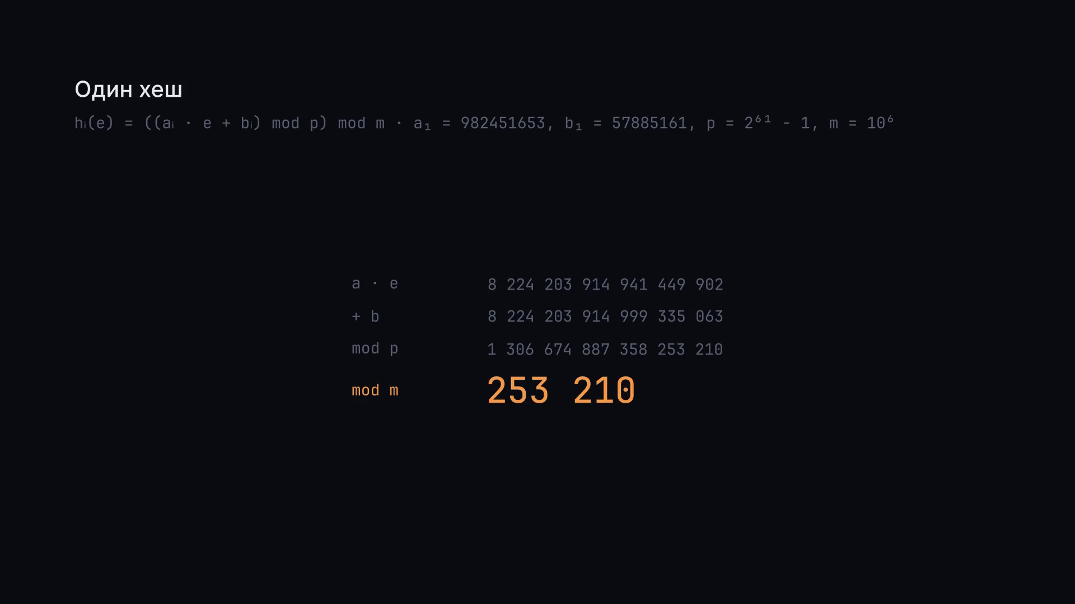
Notes:
5.3 Один хеш
14 с. Вычисление разворачивается сверху вниз, каждая строка — настоящее число для нашего идентификатора и первой пары коэффициентов. Хеш перестаёт быть чёрным ящиком: это четыре целочисленные операции.

Slide 30
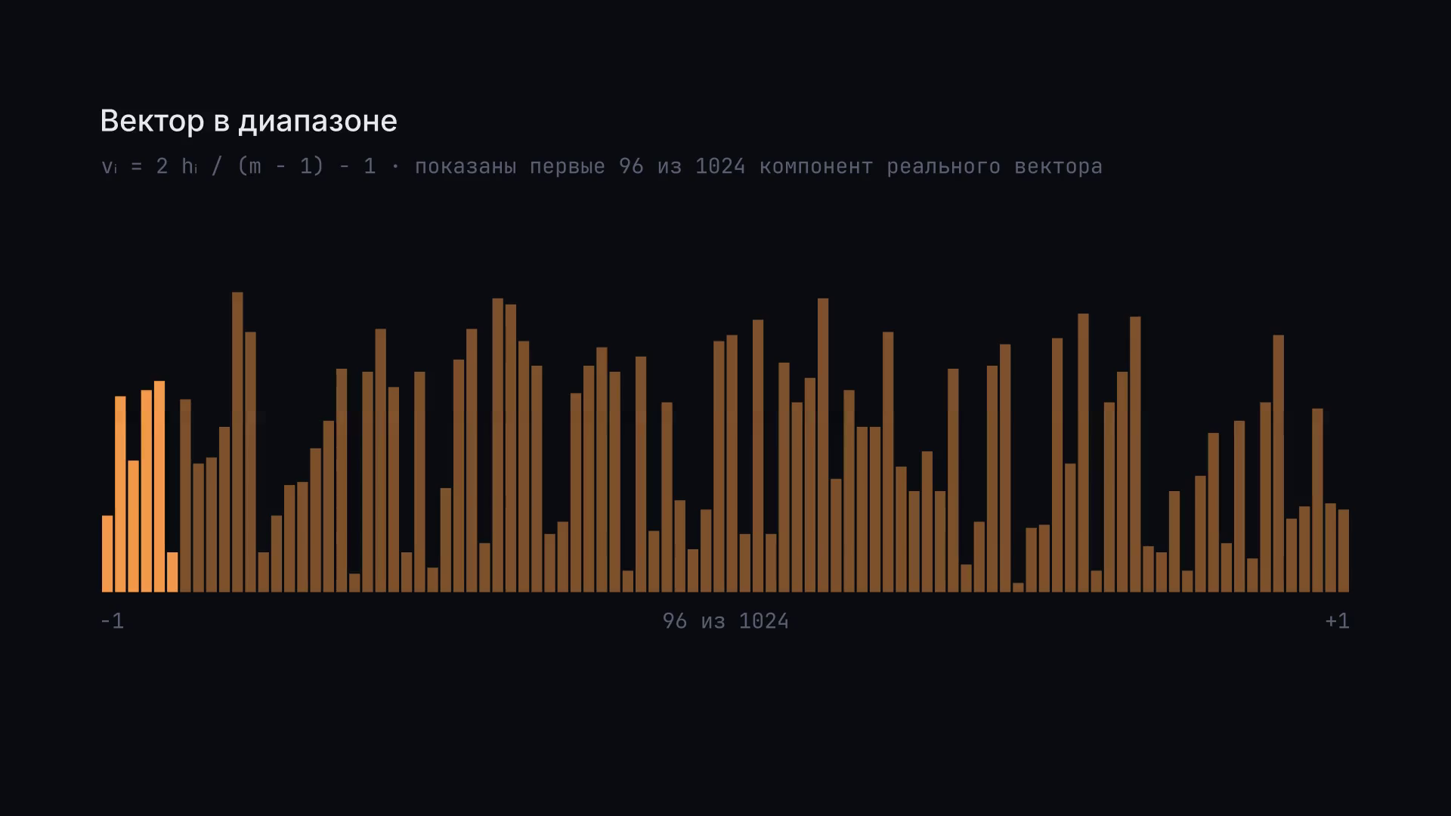
Notes:
5.4 Вектор
14 с. Столбики появляются слева направо волной, 8 мс на измерение — это первые 96 из 1024 компонент, посчитанные для реального идентификатора. Структуры в них нет: равномерный шум, и так и должно быть.

Slide 31
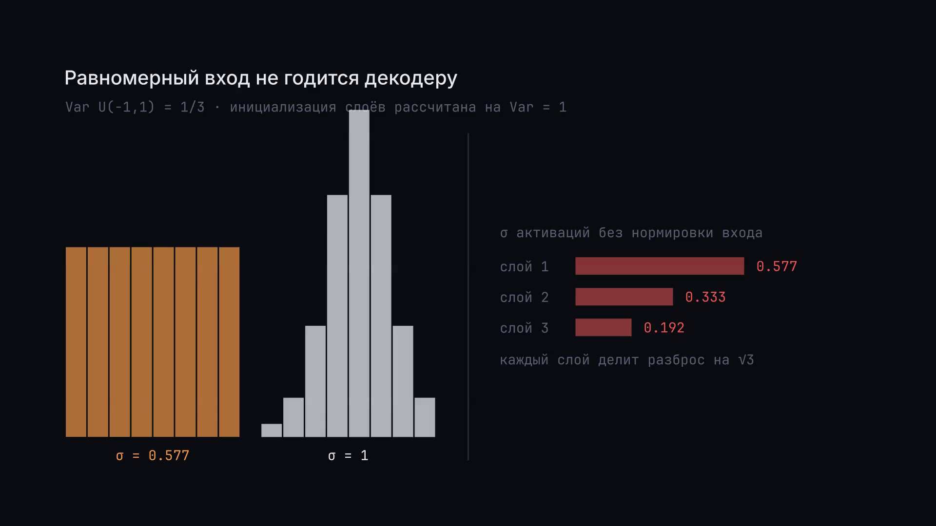
Notes:
5.5 Равномерный вход
16 с. Хеши дают равномерное распределение с дисперсией 1/3, а инициализация слоёв рассчитана на единичную. Справа видно следствие: если ничего не делать, разброс активаций падает в 1.73 раза на каждом слое — 0.577, 0.333, 0.192. Сигнал затухает не из-за архитектуры, а из-за формы входа.

Slide 32
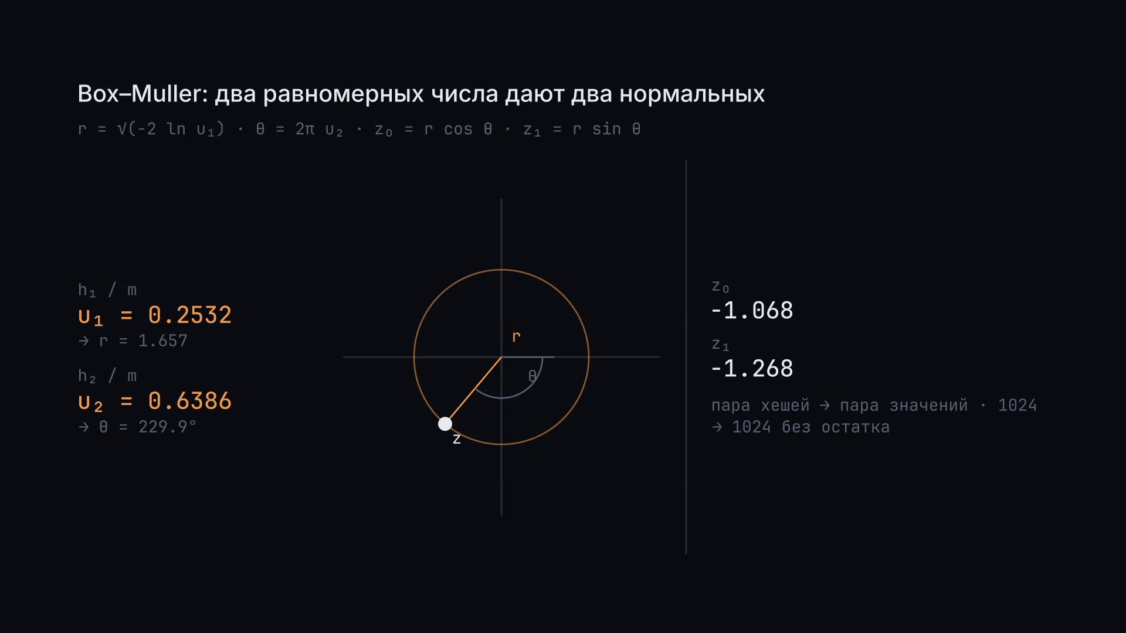
Notes:
5.6 Box–Muller
20 с. Из первого хеша получается радиус, из второго — угол; точка их пересечения и есть нормальная пара. Числа настоящие: u = (0.2532, 0.6386) — это h₁ и h₂ нашего идентификатора, поделённые на m. Одно преобразование даёт сразу два нормальных числа, поэтому 1024 хеша дают 1024 значения без остатка.

Slide 33
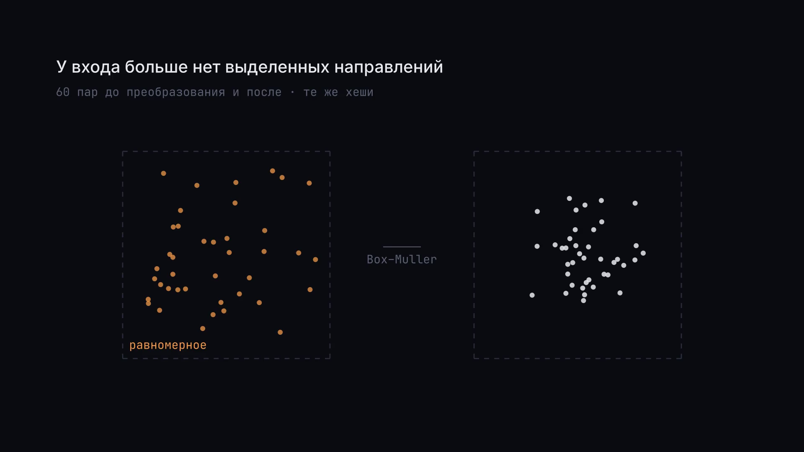
Notes:
5.7 Облако
18 с. Шестьдесят пар до и после преобразования. Слева углы квадрата заняты — у равномерного распределения есть выделенные направления; справа их нет, облако вращательно симметрично. Пунктирный квадрат остаётся, чтобы видеть, что именно ушло.

Slide 34
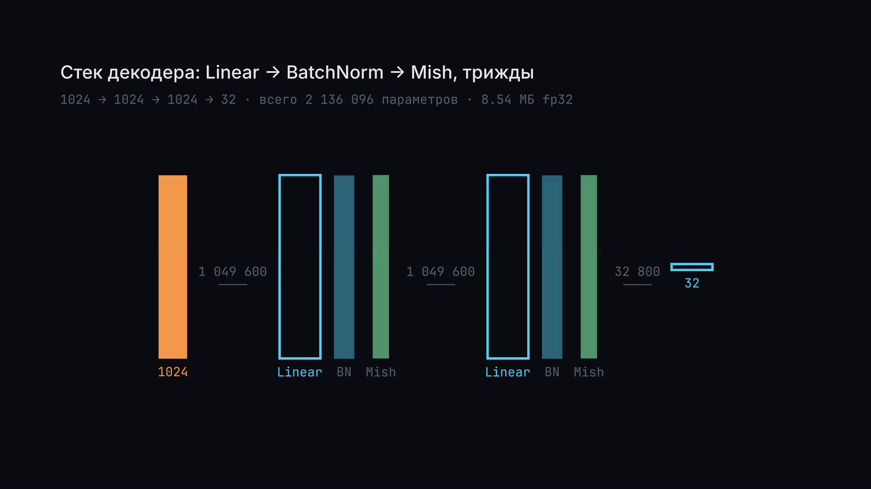
Notes:
5.8 Стек декодера
18 с. Стек разворачивается слева направо: линейный слой, нормировка, активация — и так трижды. Размерности подписаны под блоками, параметры — над связями. BatchNorm приводит распределение внутри батча к нулевому среднему и единичной σ, у него два обучаемых числа на канал — γ и β; следующий кадр разбирает Mish. Здесь важно только их место в стеке.

Slide 35
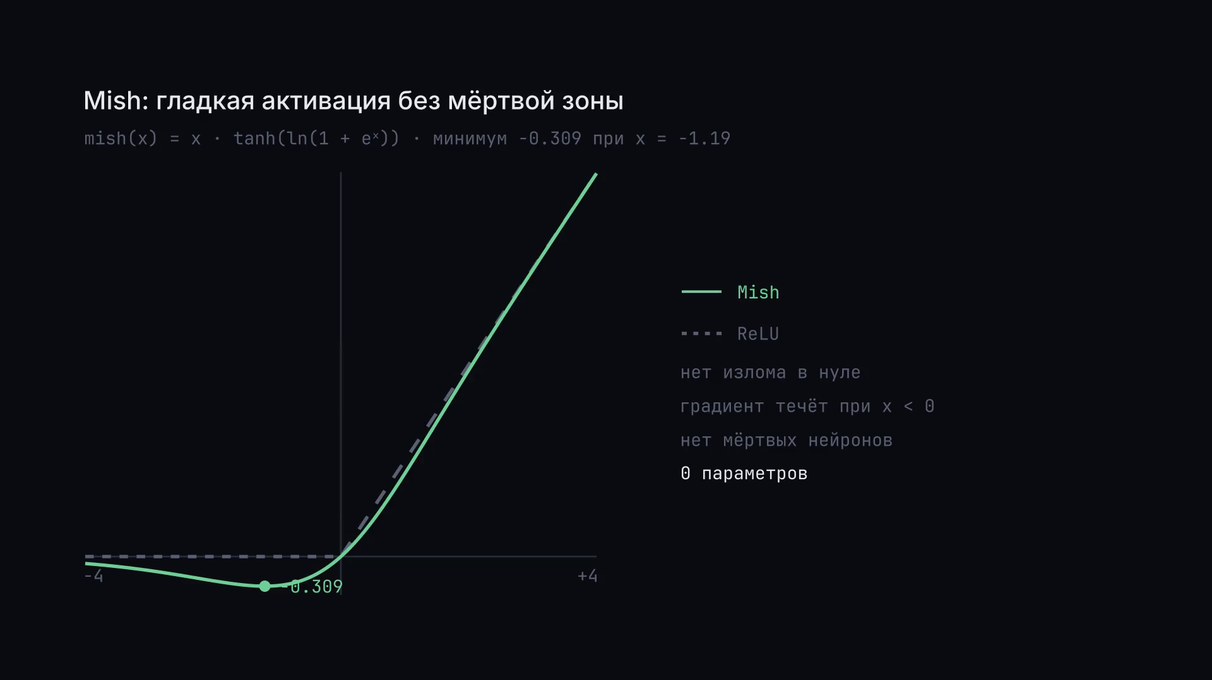
Notes:
5.9 Mish
20 с. Кривая рисуется слева направо. Отличие от ReLU — в двух местах: у Mish нет излома в нуле, и слева она уходит в небольшой минус до −0.309, а не обрывается в ноль. Мёртвых нейронов не возникает, градиент проходит и при отрицательном входе; при больших положительных значениях обе кривые совпадают.

Slide 36
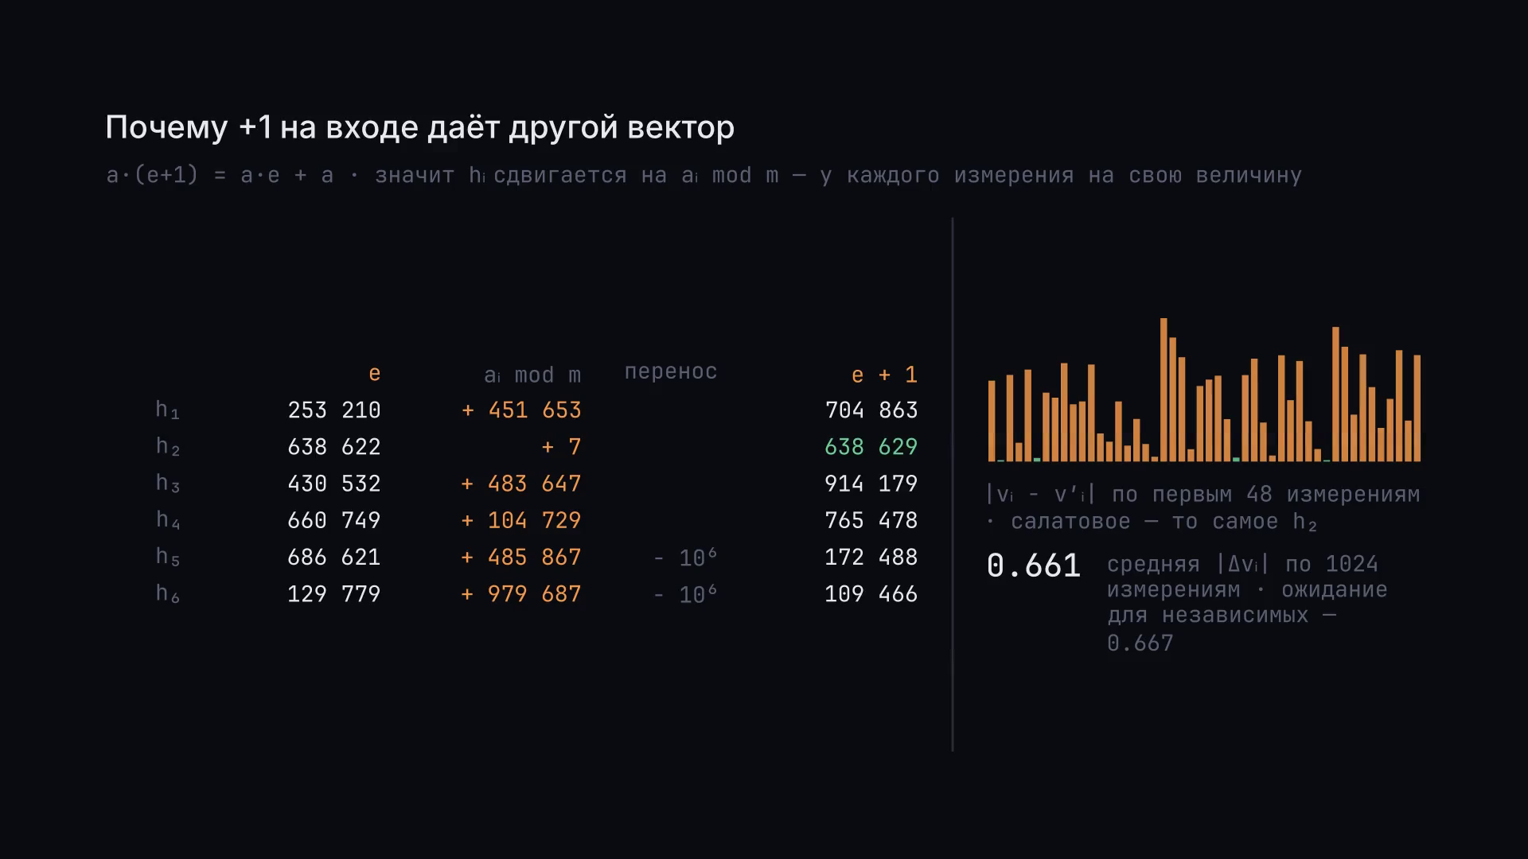
Notes:
5.10 Почему хеши расходятся
20 с. Механизм расхождения, проверяемый в уме. Прибавление единицы к идентификатору сдвигает произведение ровно на aᵢ, поэтому шестизначный хеш сдвигается на aᵢ mod m — у каждого измерения на свою величину, потому что коэффициенты независимы. У h₁ сдвиг 451 653, у h₃ — 483 647, у h₅ сдвиг переваливает за 10⁶ и значение уезжает в начало диапазона. Второе измерение — честная случайность: у a₂ последние шесть цифр это 000 007, поэтому h₂ сдвинулся всего на семь и почти совпал. Одно совпавшее измерение из 1024 ничего не меняет: средняя разность по всем измерениям 0.661 против ожидаемых 0.667 для независимых величин.

Slide 37
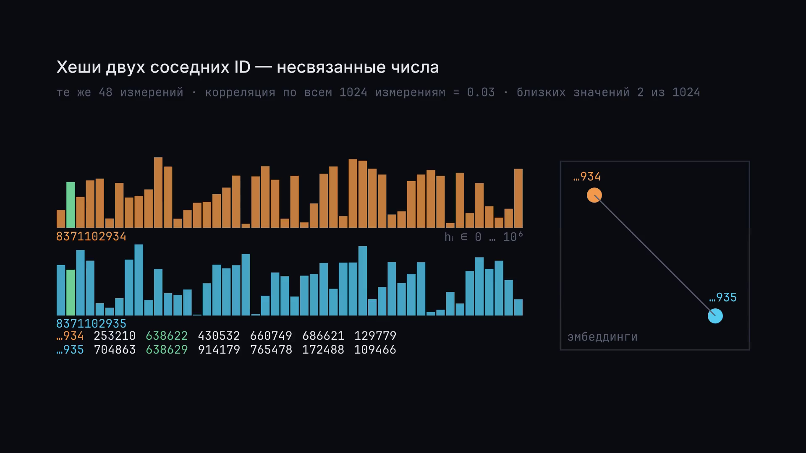
Notes:
5.11 Соседний улетает
18 с. Прямое сравнение: те же 48 измерений, два соседних идентификатора. Верхний столбец — хеши для …934, нижний — для …935. Ни одна пара столбиков не совпадает по высоте, кроме второго измерения, где сдвиг оказался равен семи. Корреляция между двумя векторами хешей по всем 1024 измерениям равна 0.03 — то есть числа не связаны; близкими остались всего два измерения из 1024. Дальше декодер работает с ними как с двумя независимыми входами, поэтому и эмбеддинги получаются разные: точки на карте в разных концах.

Slide 38
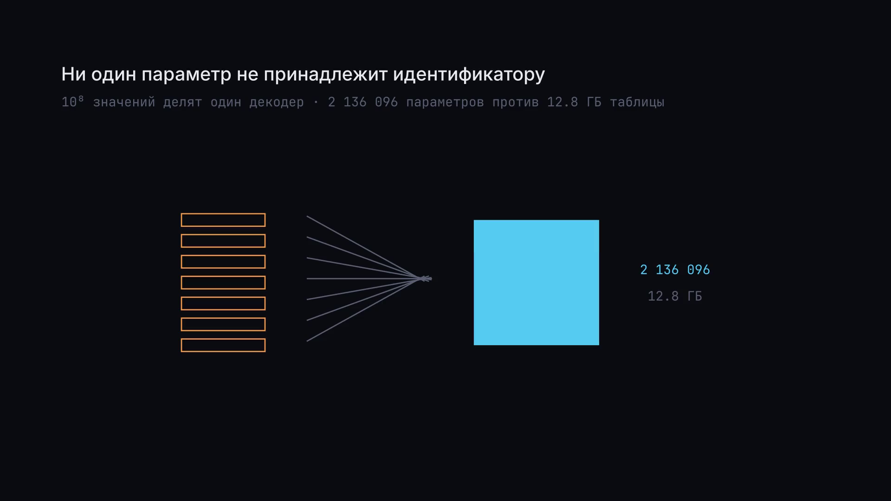
Notes:
5.12 Общая сеть
16 с. Десяток идентификаторов упирается в один и тот же блок параметров. Ни один вес не принадлежит конкретному видео — все сто миллионов делят одну сеть. Рядом два числа: 2.1 миллиона против 12.8 гигабайт.

Slide 39
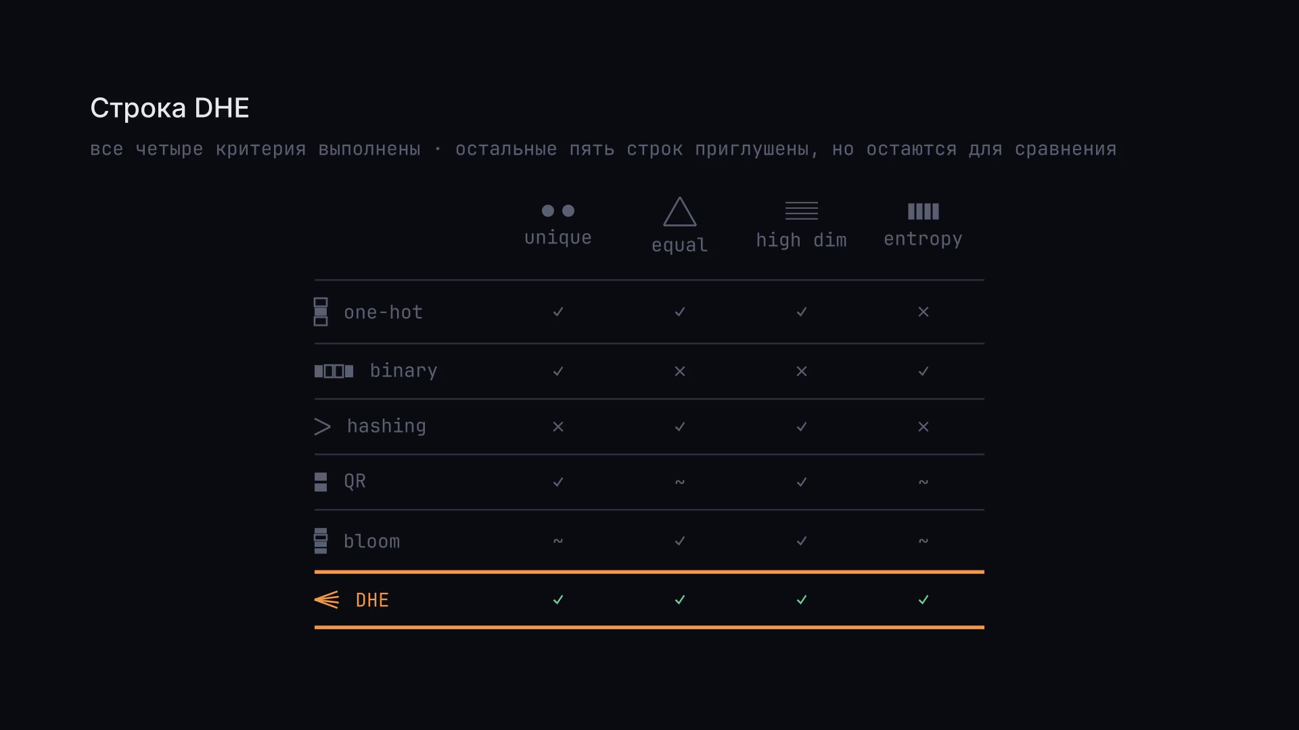
Notes:
6.1 Строка DHE
18 с. Возврат к главному кадру. Последняя строка получает свой глиф — веер — и заполняется четырьмя галочками. Важно, чтобы монтаж был узнаваем: это тот же кадр, а не новый.

Slide 40
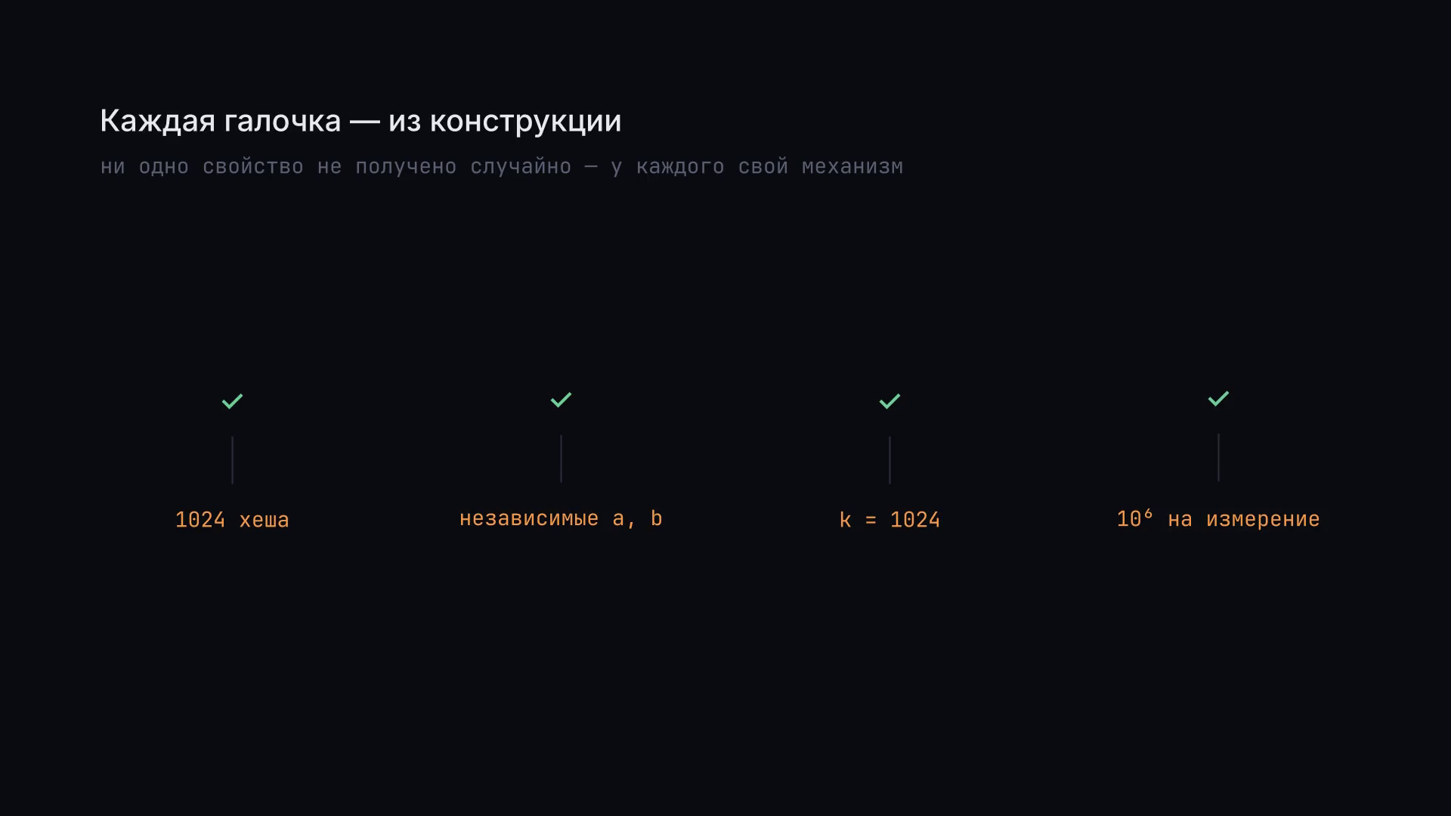
Notes:
6.2 Из конструкции
18 с. Под каждой галочкой встаёт механизм, который её обеспечивает: 1024 независимых хеша, независимые коэффициенты, размерность и миллион значений на измерение. Ни одна не получена волшебством.

Slide 41
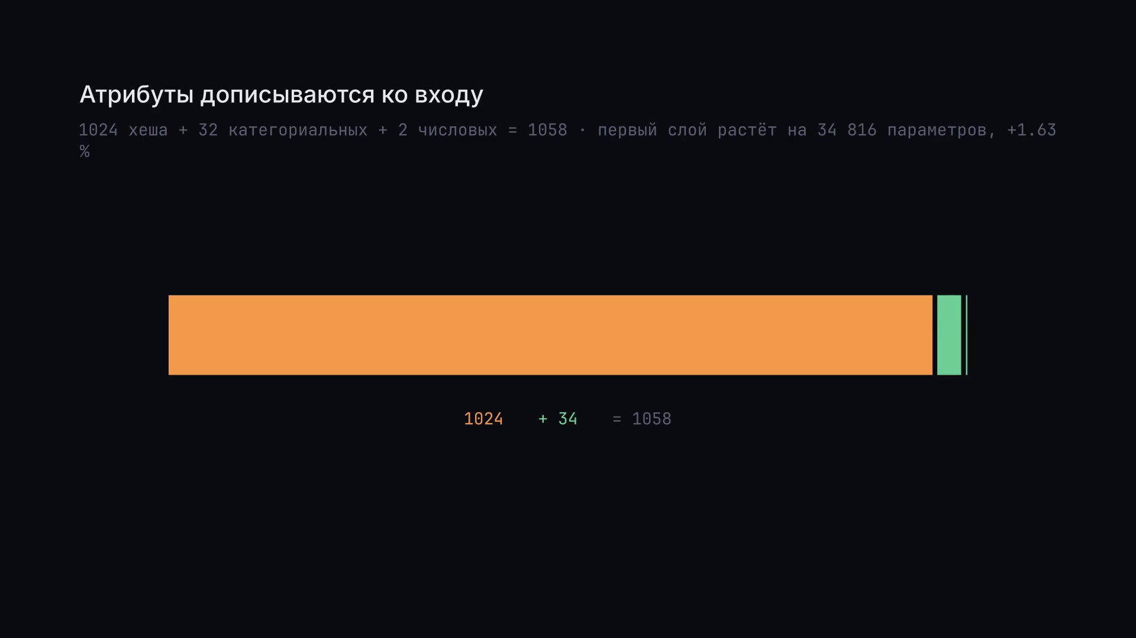
Notes:
7.1 Атрибуты ко входу
14 с. К вектору-идентификатору справа пристраивается блок атрибутов, и вход декодера просто удлиняется. Ширины пропорциональны настоящим размерностям. Дальше этот блок остаётся в схеме до конца.

Slide 42
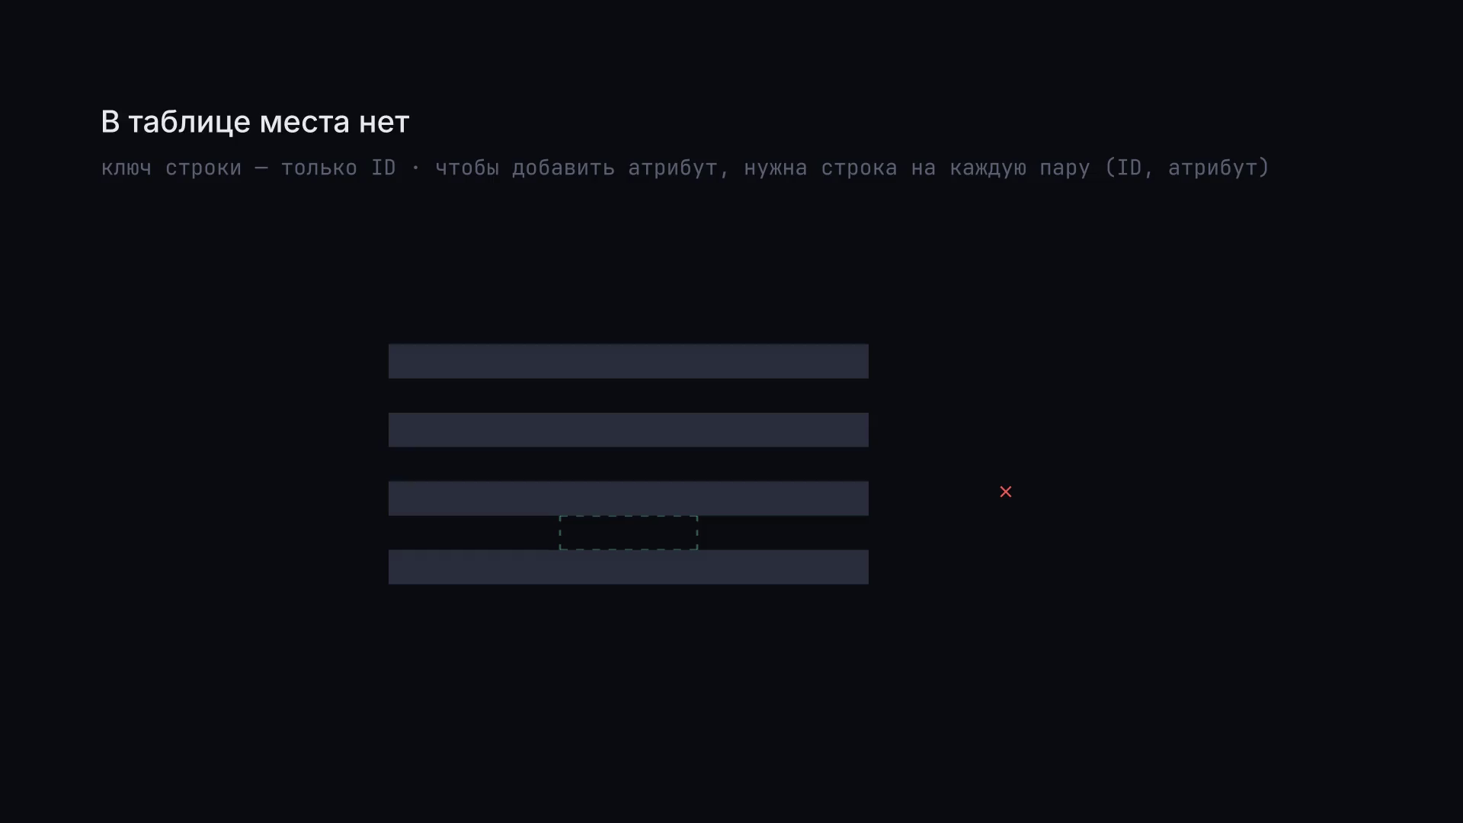
Notes:
7.2 В таблице места нет
14 с. Каждая строка таблицы изолирована: у неё нет соседей и нет общего с ними места. Салатовый блок пытается встать между строками и не находит куда — он гаснет. Это структурное ограничение, а не вопрос экономии.

Slide 43
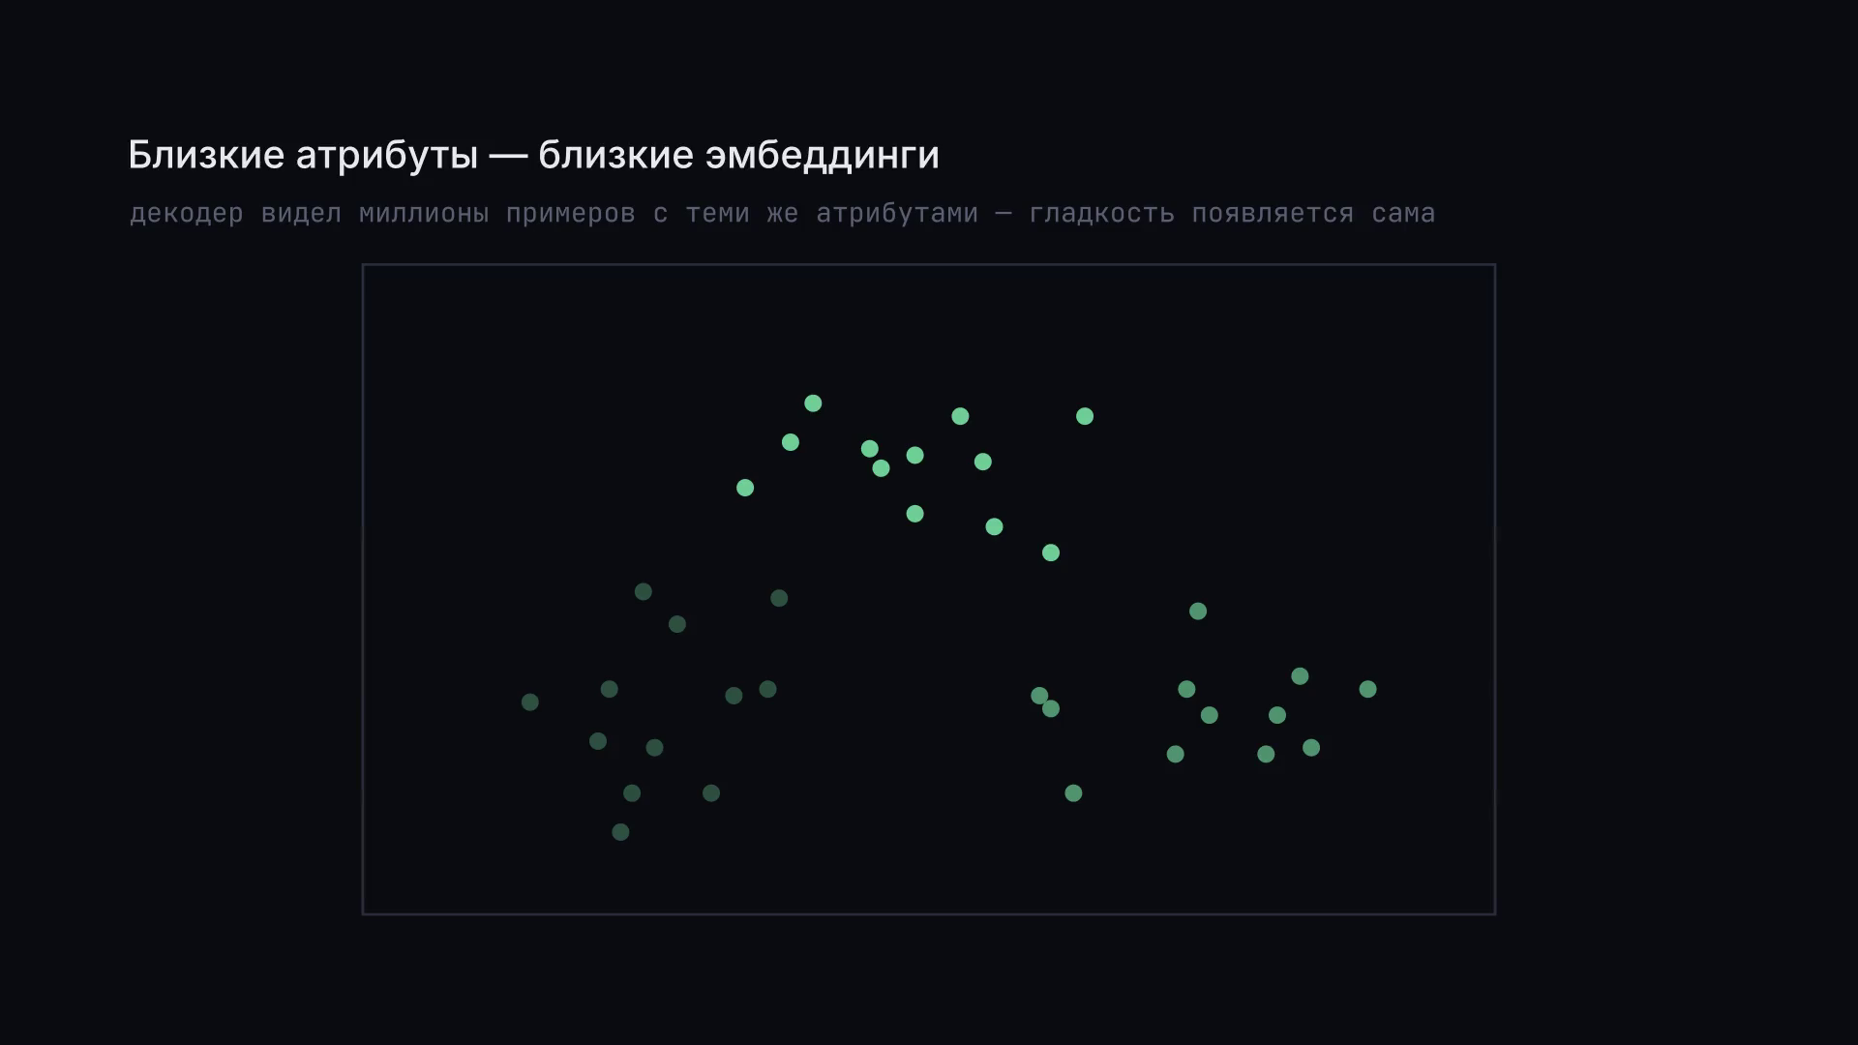
Notes:
7.3 Карта по атрибутам
16 с. Точки сначала одинаковые, потом перекрашиваются по значению атрибута — и становится видно, что близкие по атрибуту лежат рядом. Затем у одного видео атрибут плавно меняется, и точка едет непрерывно. Гладкость существует только в движении.

Slide 44
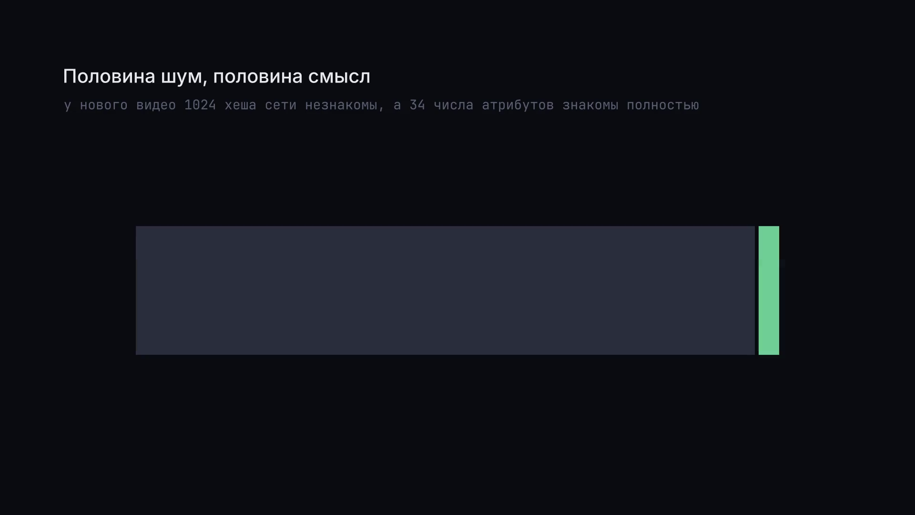
Notes:
7.4 Половина шум
16 с. Центральный образ раздела. У нового видео идентификационная часть входа для сети — шум: такой комбинации она не видела. Правая часть полна смысла: атрибуты те же, что у миллионов знакомых видео. Контраст двух половин — всё содержание кадра.

Slide 45
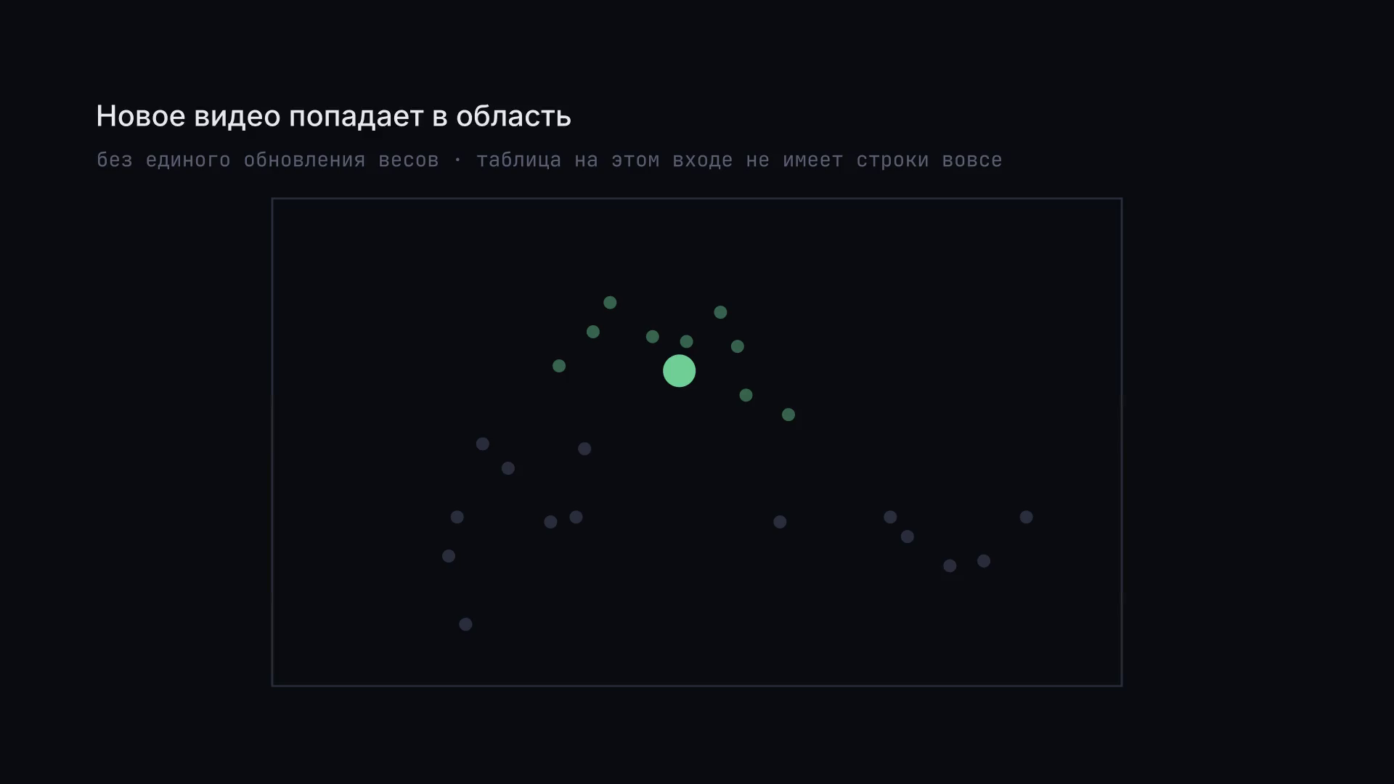
Notes:
7.5 Попадает в область
14 с. Та же карта, что и в 7.3. Новая точка проходит декодер и приземляется внутрь своей области с первого показа, без единого обновления весов. Холодный старт решается геометрией входа.

Slide 46
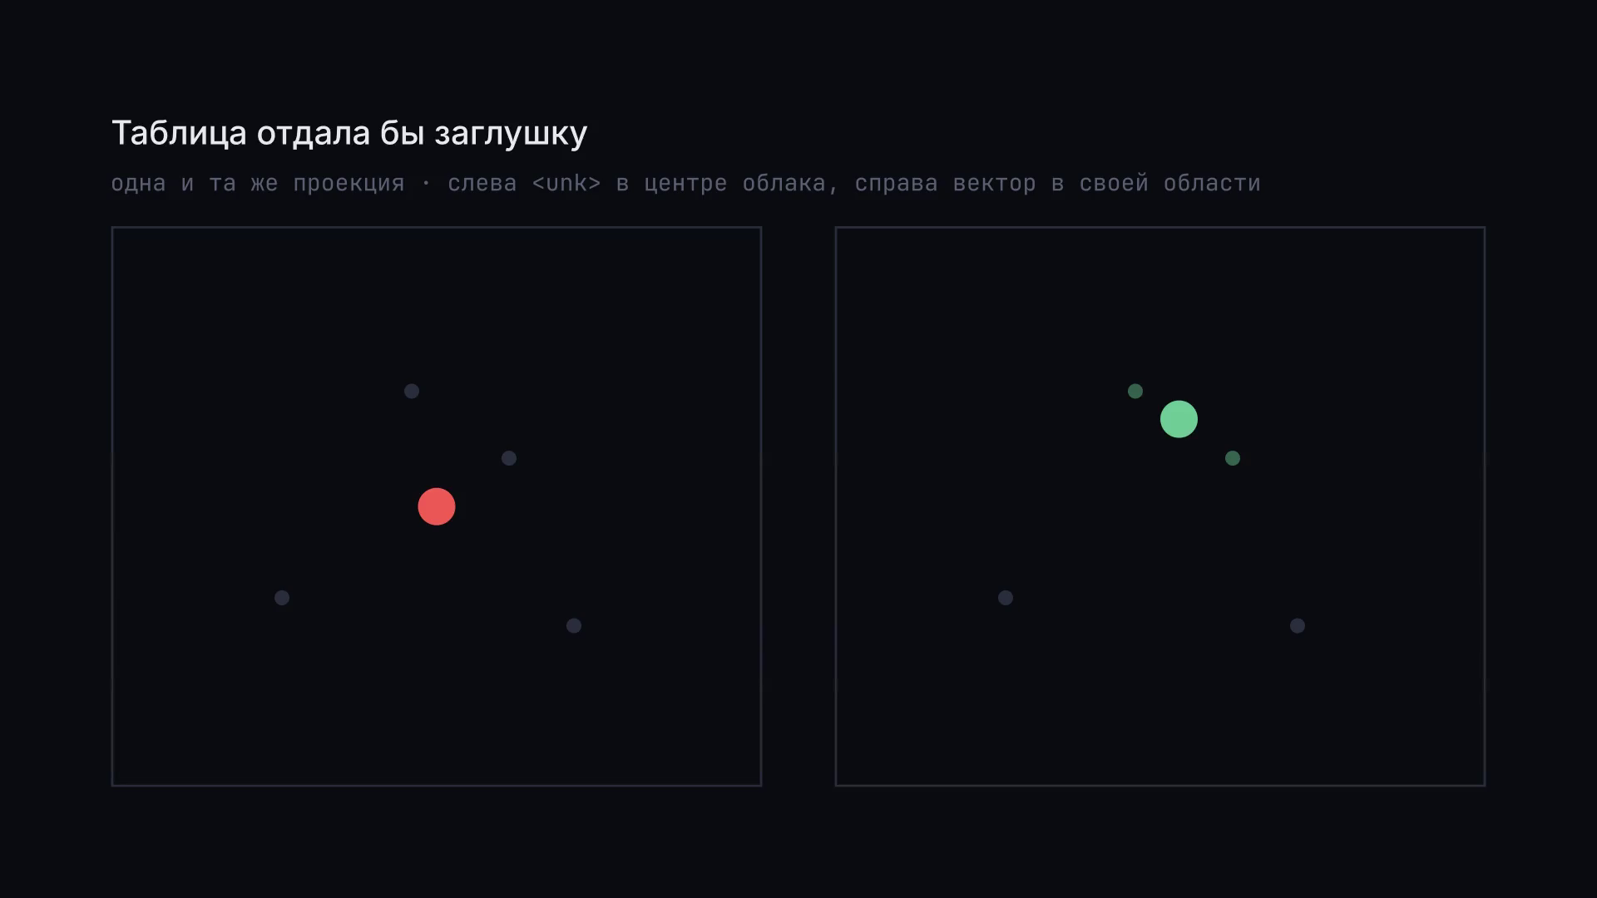
Notes:
7.6 Заглушка
16 с. Одна и та же карта, два способа получить вектор. Слева таблица отправляет новое видео в заглушку — одну и ту же точку для всех незнакомых. Справа DHE ставит его в свою область. Сравнение честное, потому что карта одна.

Slide 47
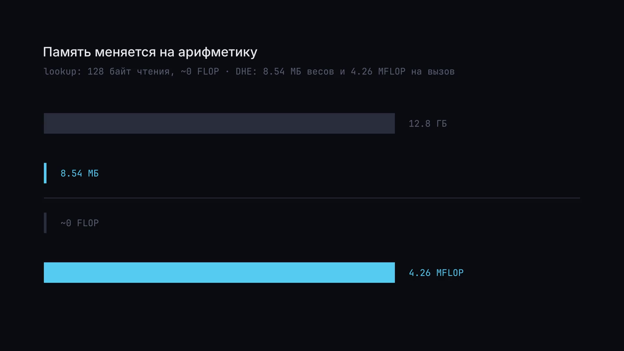
Notes:
8.1 Размен
16 с. Верхняя полоса сжимается, нижняя растёт — обмен одного ресурса на другой. Ни одна величина не улучшается сама по себе, поэтому решение зависит от того, какой ресурс дефицитен именно у вас.

Slide 48
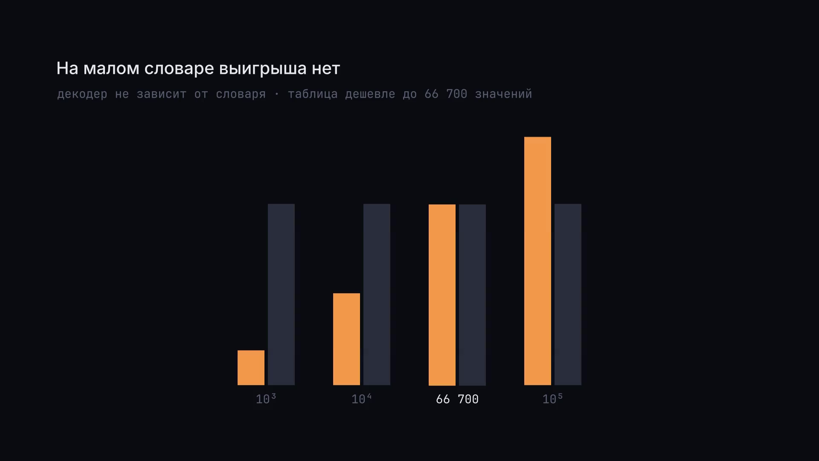
Notes:
8.2 Малый словарь
16 с. Голубые столбики растут с размером словаря, оранжевый стоит на месте — он от словаря не зависит. До шестидесяти семи тысяч значений таблица дешевле, и никакие аргументы про масштаб этого не отменяют.

Slide 49
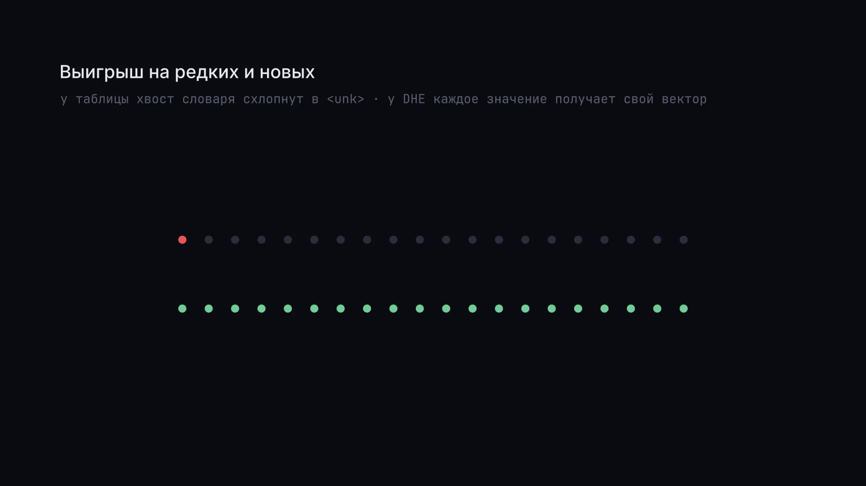
Notes:
8.3 Редкие и новые
14 с. Сто редких идентификаторов: у таблицы почти все схлопываются в заглушку и гаснут, у DHE каждый получает свой вектор. Это область, где выигрыш не в памяти, а в качестве.

Slide 50
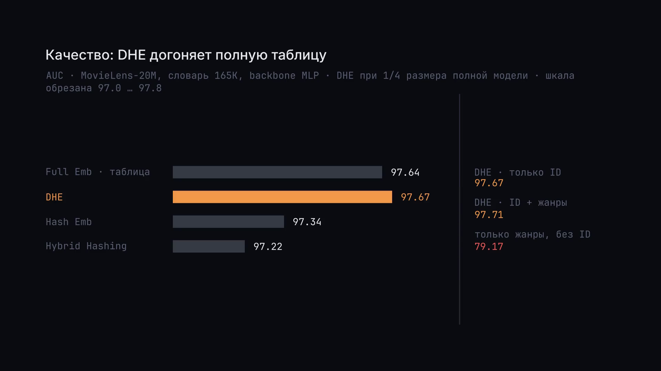
Notes:
8.4 Качество
20 с. Главный числовой результат статьи. DHE догоняет полную таблицу по AUC при вчетверо меньшей модели и заметно обходит хеш-методы. Важная оговорка: эксперименты идут на MovieLens-20M со словарём 165 тысяч и на Amazon Books с 2.6 миллиона, а не на сотне миллионов из нашего сквозного примера — на таком масштабе метод в статье не проверялся. Справа отдельный факт: одни атрибуты без идентификатора дают 79.17, то есть identity-часть входа несёт почти всю информацию, и side features её только дополняют.

Slide 51

Notes:
8.5 Число хешей
20 с. Кривая, которая оправдывает k = 1024. При двух хешах DHE проигрывает всем — 92.74 против 97.2, потому что длина кодировки всего два числа против m·k у one-hot методов. С 32 хешей DHE выходит на уровень baseline, дальше продолжает расти до 97.67 при 1024, а хеш-методы стоят на месте и при 2048 даже проседают: у них больше хешей означает больше коллизий на ту же таблицу. Это единственный кадр, где видно, что high dimensionality — не теоретическое требование, а измеренный эффект.

Slide 52

Notes:
8.6 Абляции
20 с. Две абляции из статьи, обе подтверждают ровно то, что мы утверждали раньше. Слева: без BatchNorm и Mish сеть даёт 97.47, с обоими 97.67 — то есть эти два компонента не украшение, а условие обучаемости глубокой сети. Справа проверка четырёх критериев числами: identity-кодировка с одним измерением 95.01 — провал по размерности, binary 97.36 — провал по навязанной похожести, плотный хеш 97.68. Разница между binary и dense hash это и есть цена неправильного индуктивного смещения, измеренная в AUC.

Slide 53

Notes:
8.7 Скорость
20 с. Цена, замеренная в статье: генерация эмбеддингов для миллиона запросов батчами по сто. Полная таблица укладывается в 3.4 секунды и от GPU не выигрывает вообще — поиск строки нечем ускорять. DHE на CPU 76 секунд, на GPU 27, то есть ускорение на 64 процента и всё равно в восемь раз медленнее таблицы. Отсюда прямая дорога к следующим двум кадрам: замер сделан на наивной реализации, где каждая стадия материализует свой тензор, и именно это и оптимизируется слитым ядром.

Slide 54

Notes:
8.8 Наивный маршрут
18 с. Три строки на PyTorch — три отдельных ядра. Каждое пишет свой результат в HBM целиком, следующее читает его обратно: на батче 8192 это 67 МБ под int64-хеши и по 34 МБ под нормированный вектор и выход, всего около 134 МБ туда и столько же обратно. Арифметики здесь мало, время уходит на трафик — ядро упирается в пропускную способность памяти, а не в вычисления. Красные линии в кадре и есть этот трафик.

Slide 55

Notes:
8.9 Одно ядро
18 с. Тот же расчёт одним ядром Triton. Коэффициенты aᵢ и bᵢ подгружаются блоком, хеши и нормировка считаются в регистрах и накапливаются прямо в скалярное произведение с первым слоем — промежуточные тензоры не существуют. В HBM уходит только выход, 34 МБ вместо 134, и читается только W₁, один раз на блок. Четыре размерности сверху объявлены как tl.constexpr: Triton подставляет их при компиляции и под конкретные BK и BN распределяет регистры, поэтому обычными аргументами их передавать нельзя. K это длина identifier vector, N — ширина первого слоя, BK и BN — блоки, которыми ядро идёт по этим двум осям. Кадр отличается от предыдущего одним: красных заходов вниз больше нет, осталась одна синяя запись.

